Slide 1

MAETUR
Célébration du 40ème anniversaire

Slide 2
Durant les festivités, nous avons
Présenté nos réalisations
Réfléchi sur nous-mêmes et avec les autres
Mais aussi
Satisfait nos clients
Récompensé nos fidèles employés

Slide 3
Au programme
  Exposition photos au Musée National
  Workshops et séminaires
  Recommandations et communiqués finaux
  Remise de titres fonciers à Douala
  Remise de titres fonciers à Yaoundé
  Journées avec les employés
  Remise de médailles du travail

Slide 4
Exposition photos
13 – 19 juin 2017

Slide 5
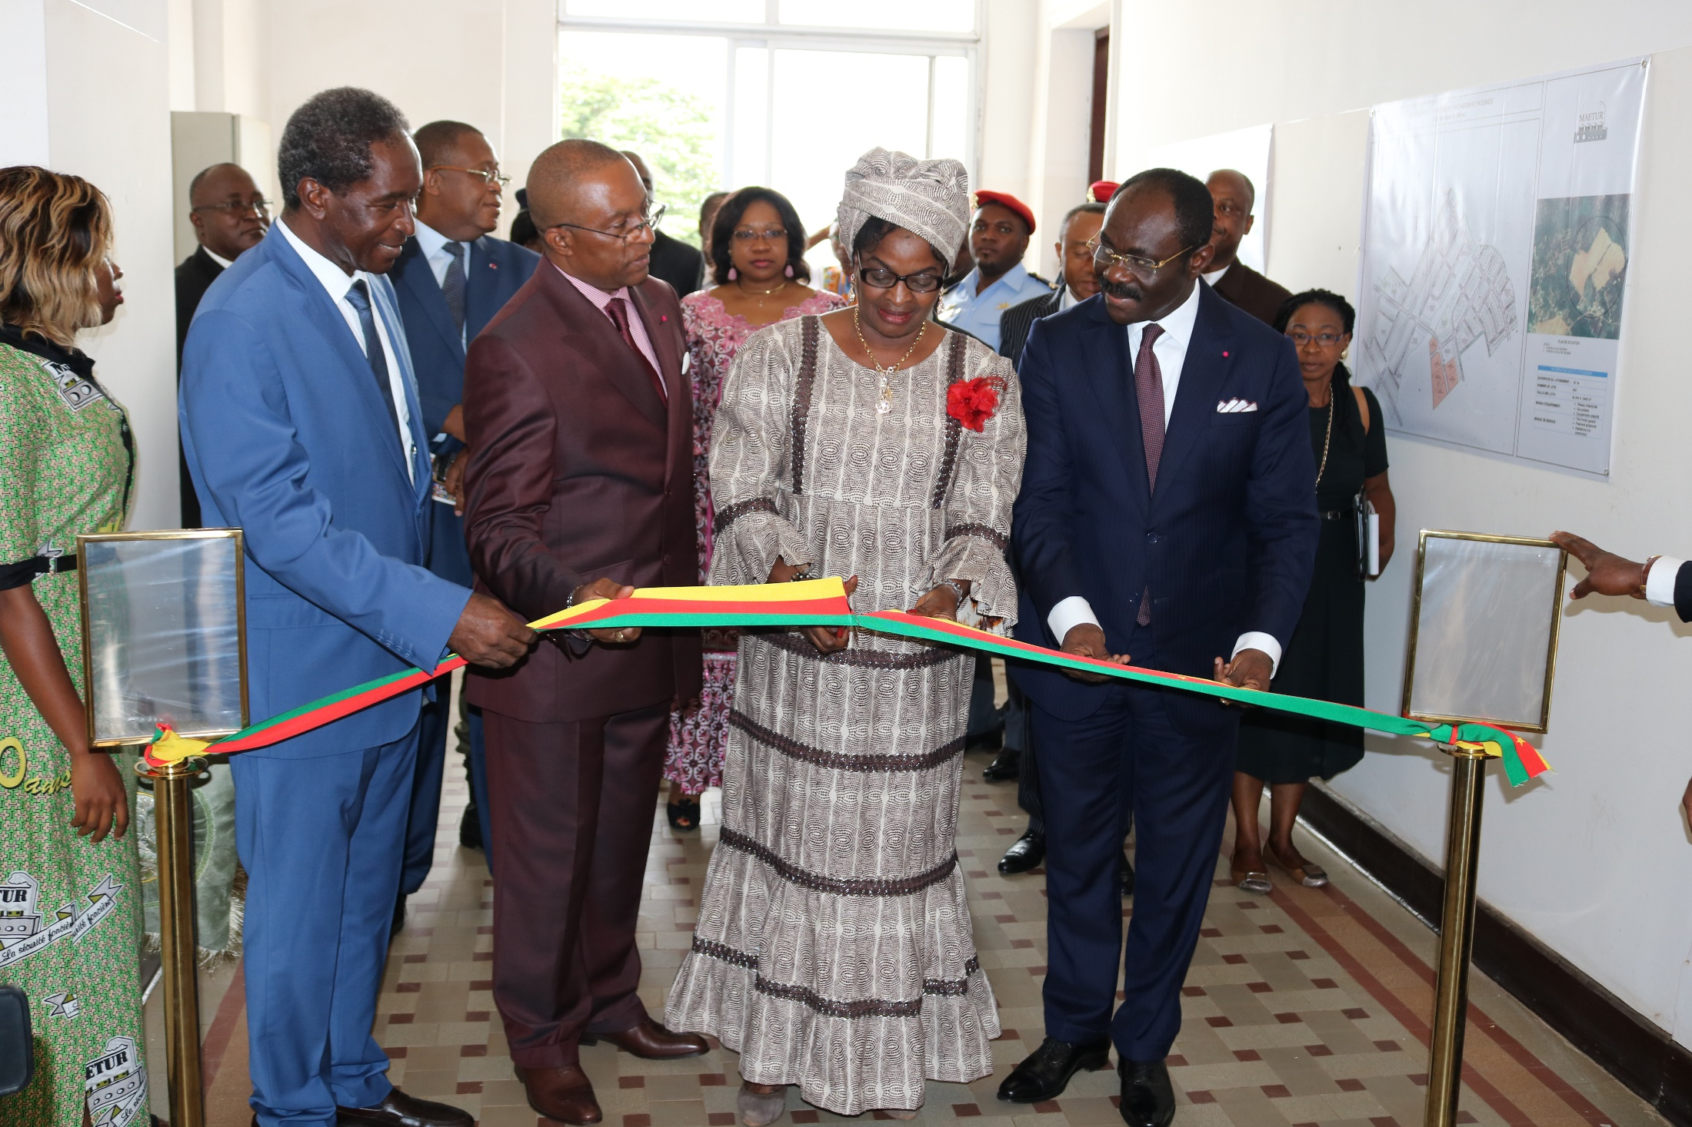

Slide 6
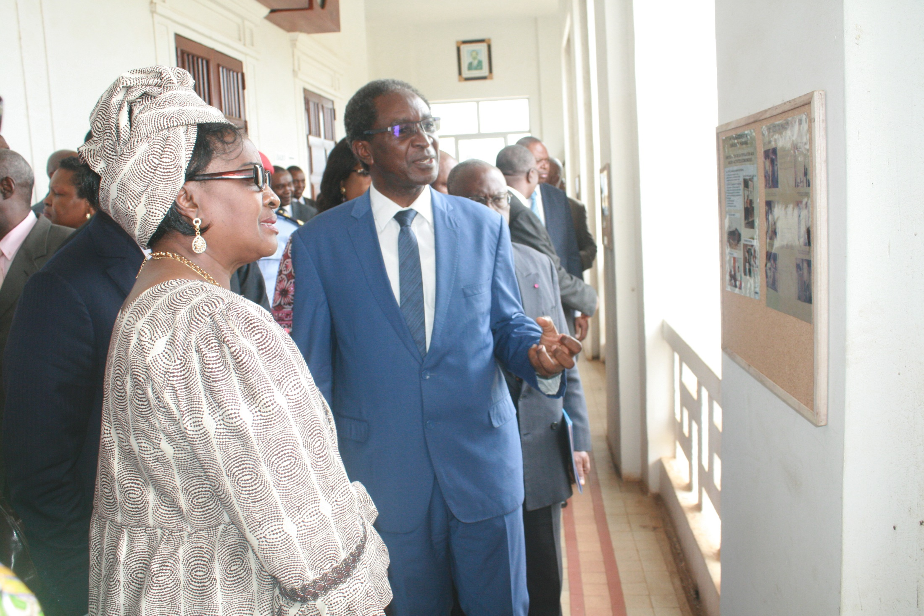
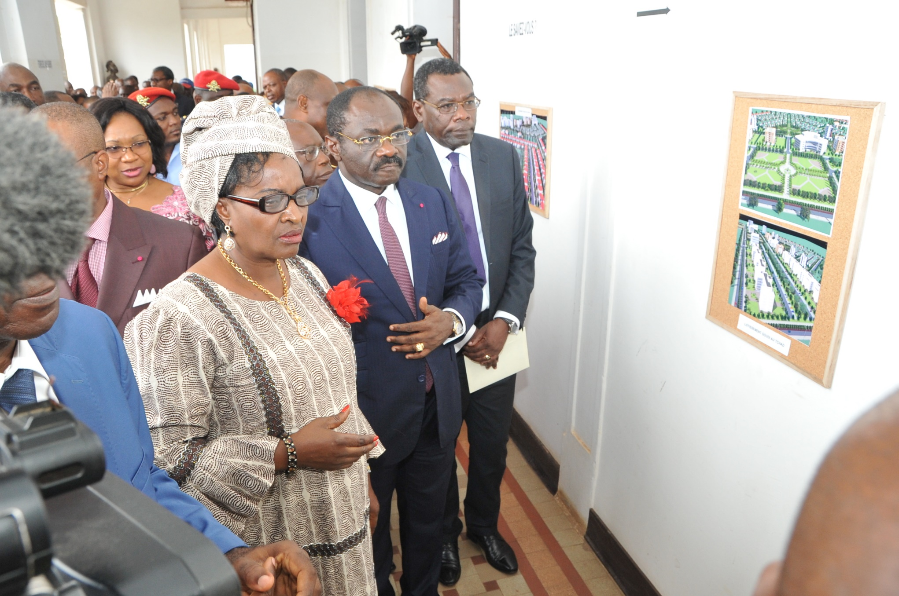
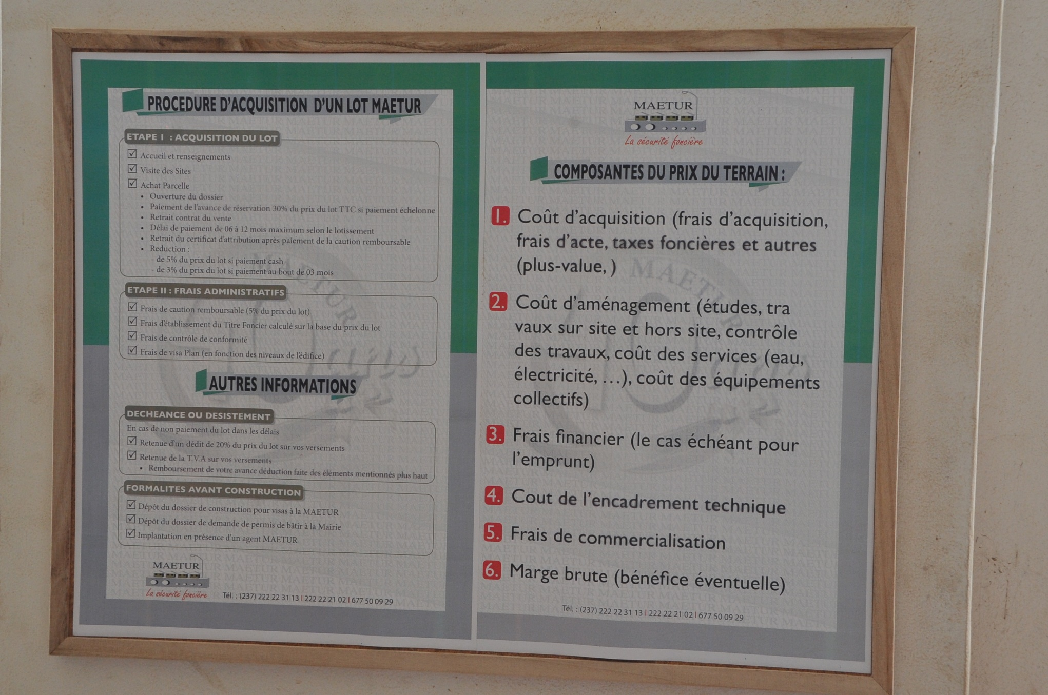
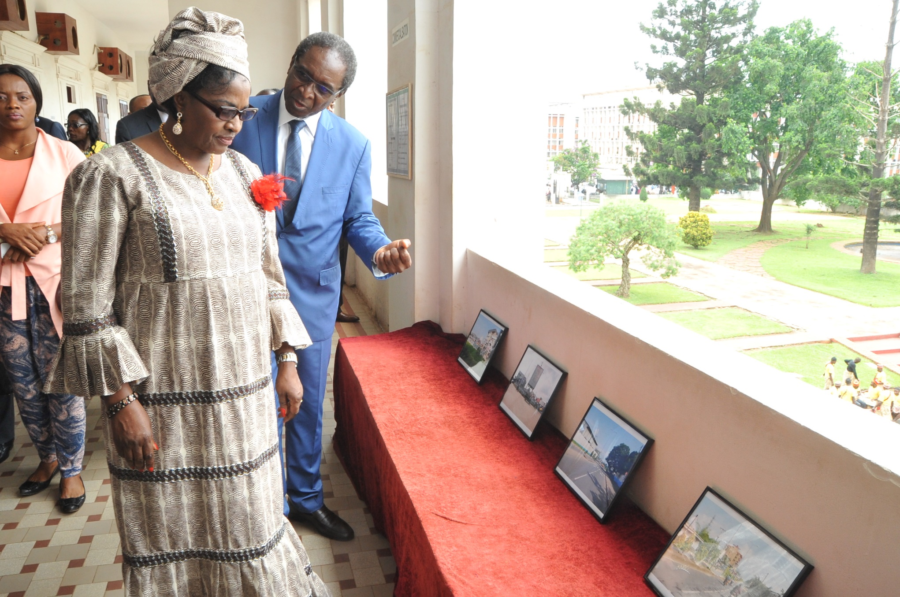

Slide 7


Slide 8
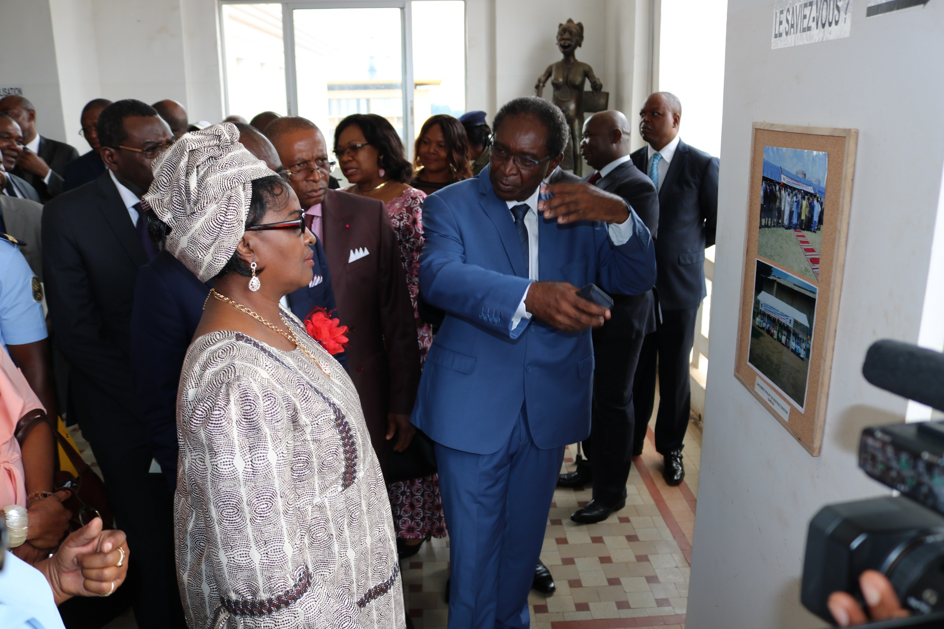

Slide 9
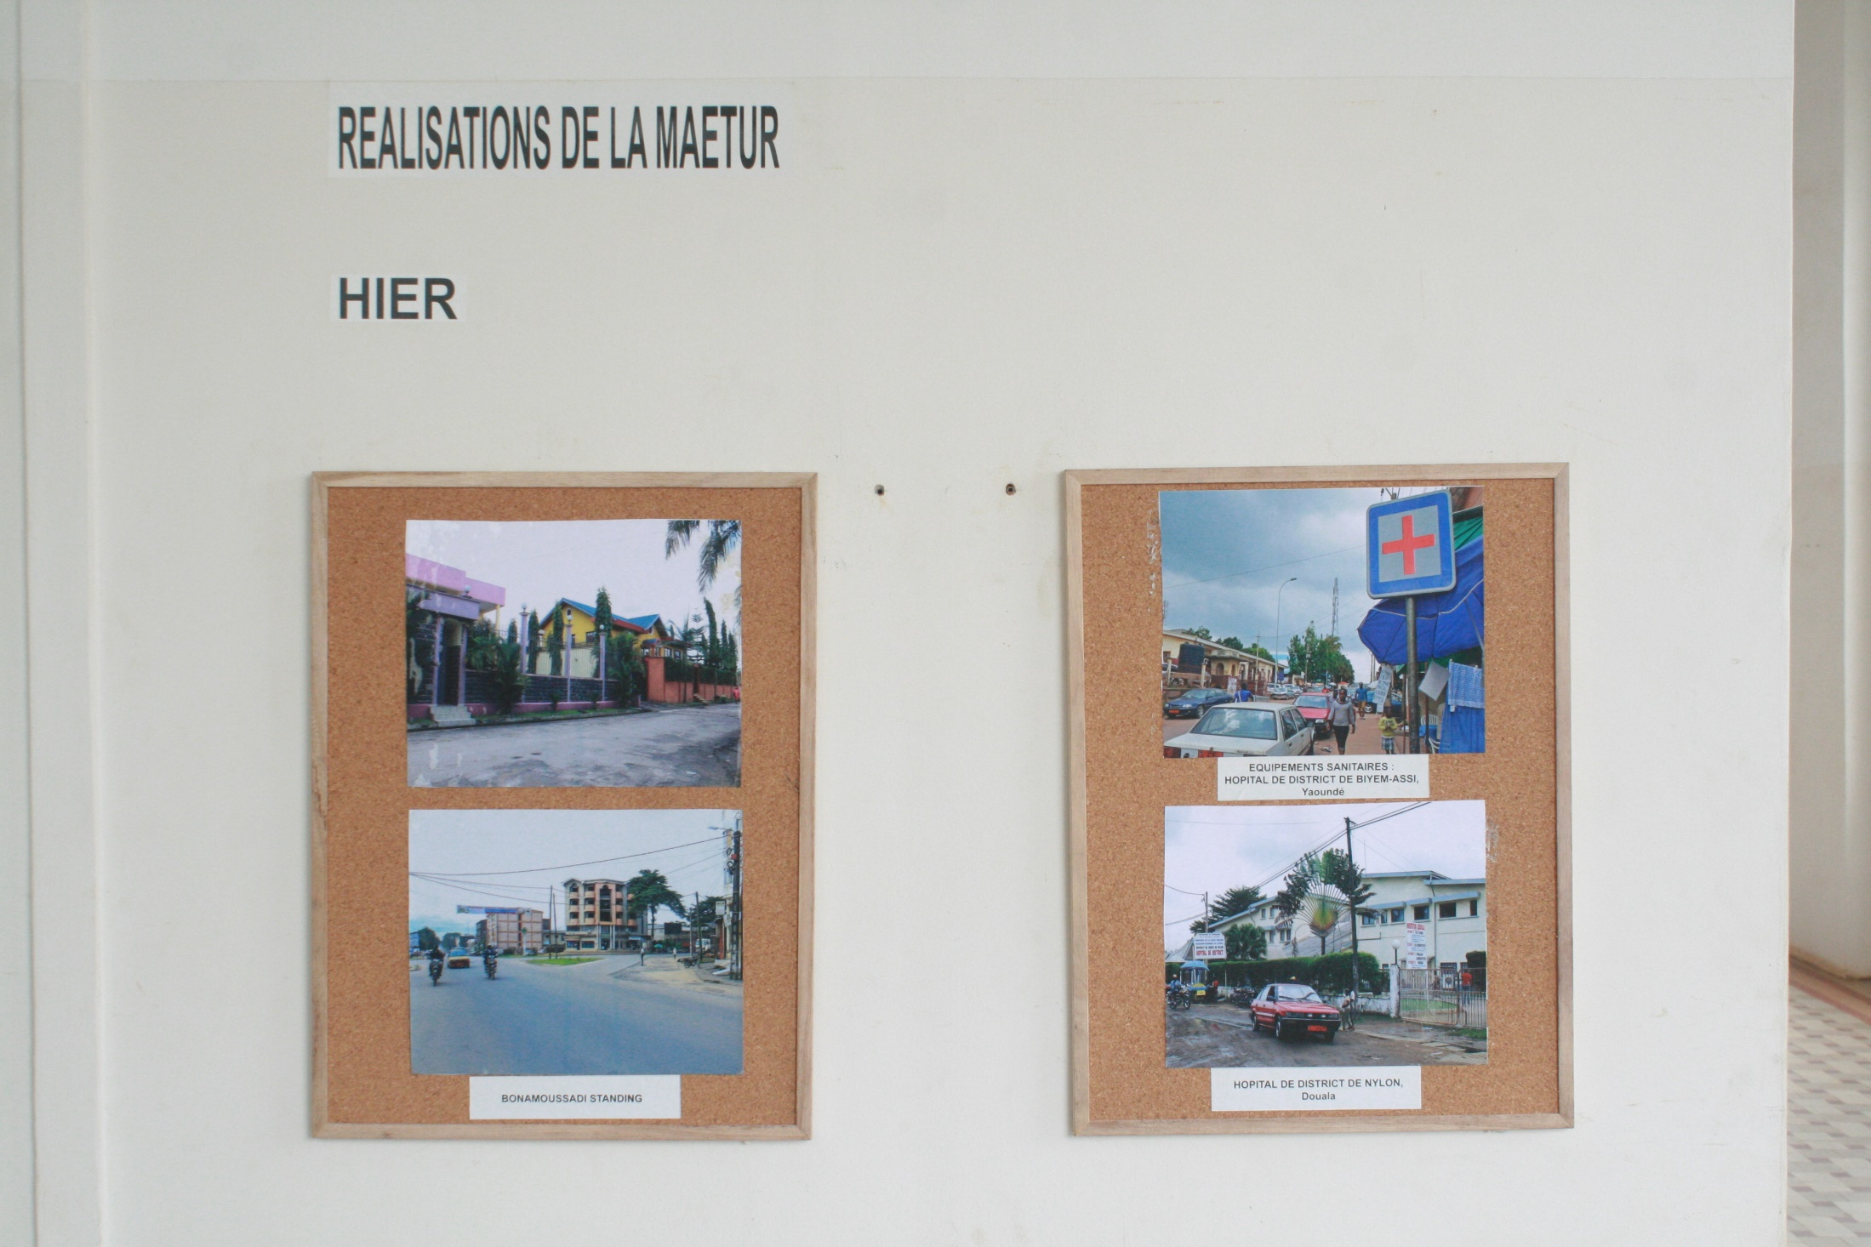

Slide 10
Remises solennelles de Titres Fonciers
6 et 13 juin 2017

Slide 11
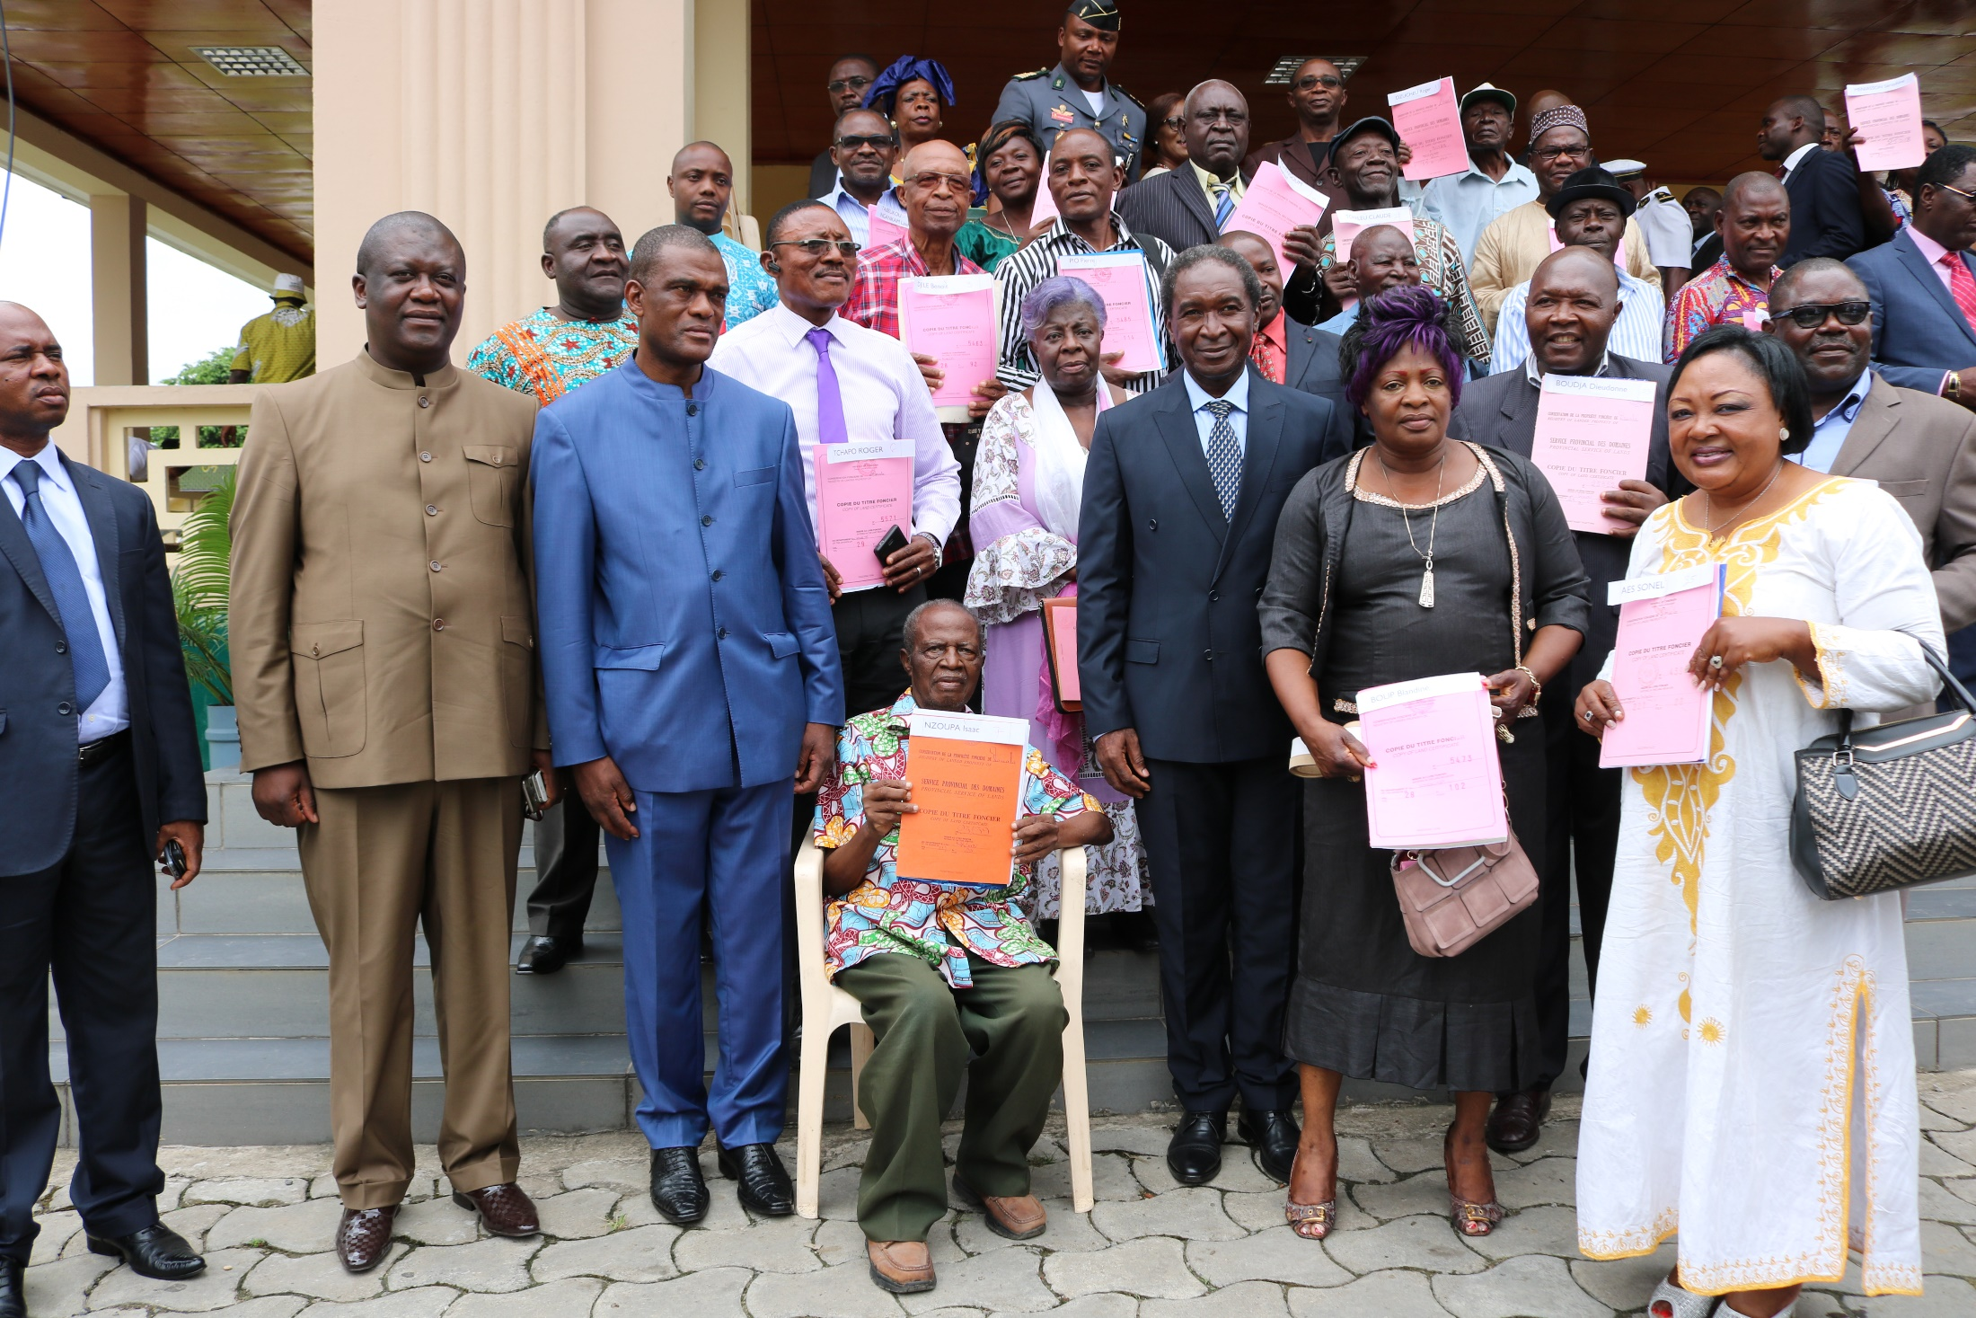

Slide 12
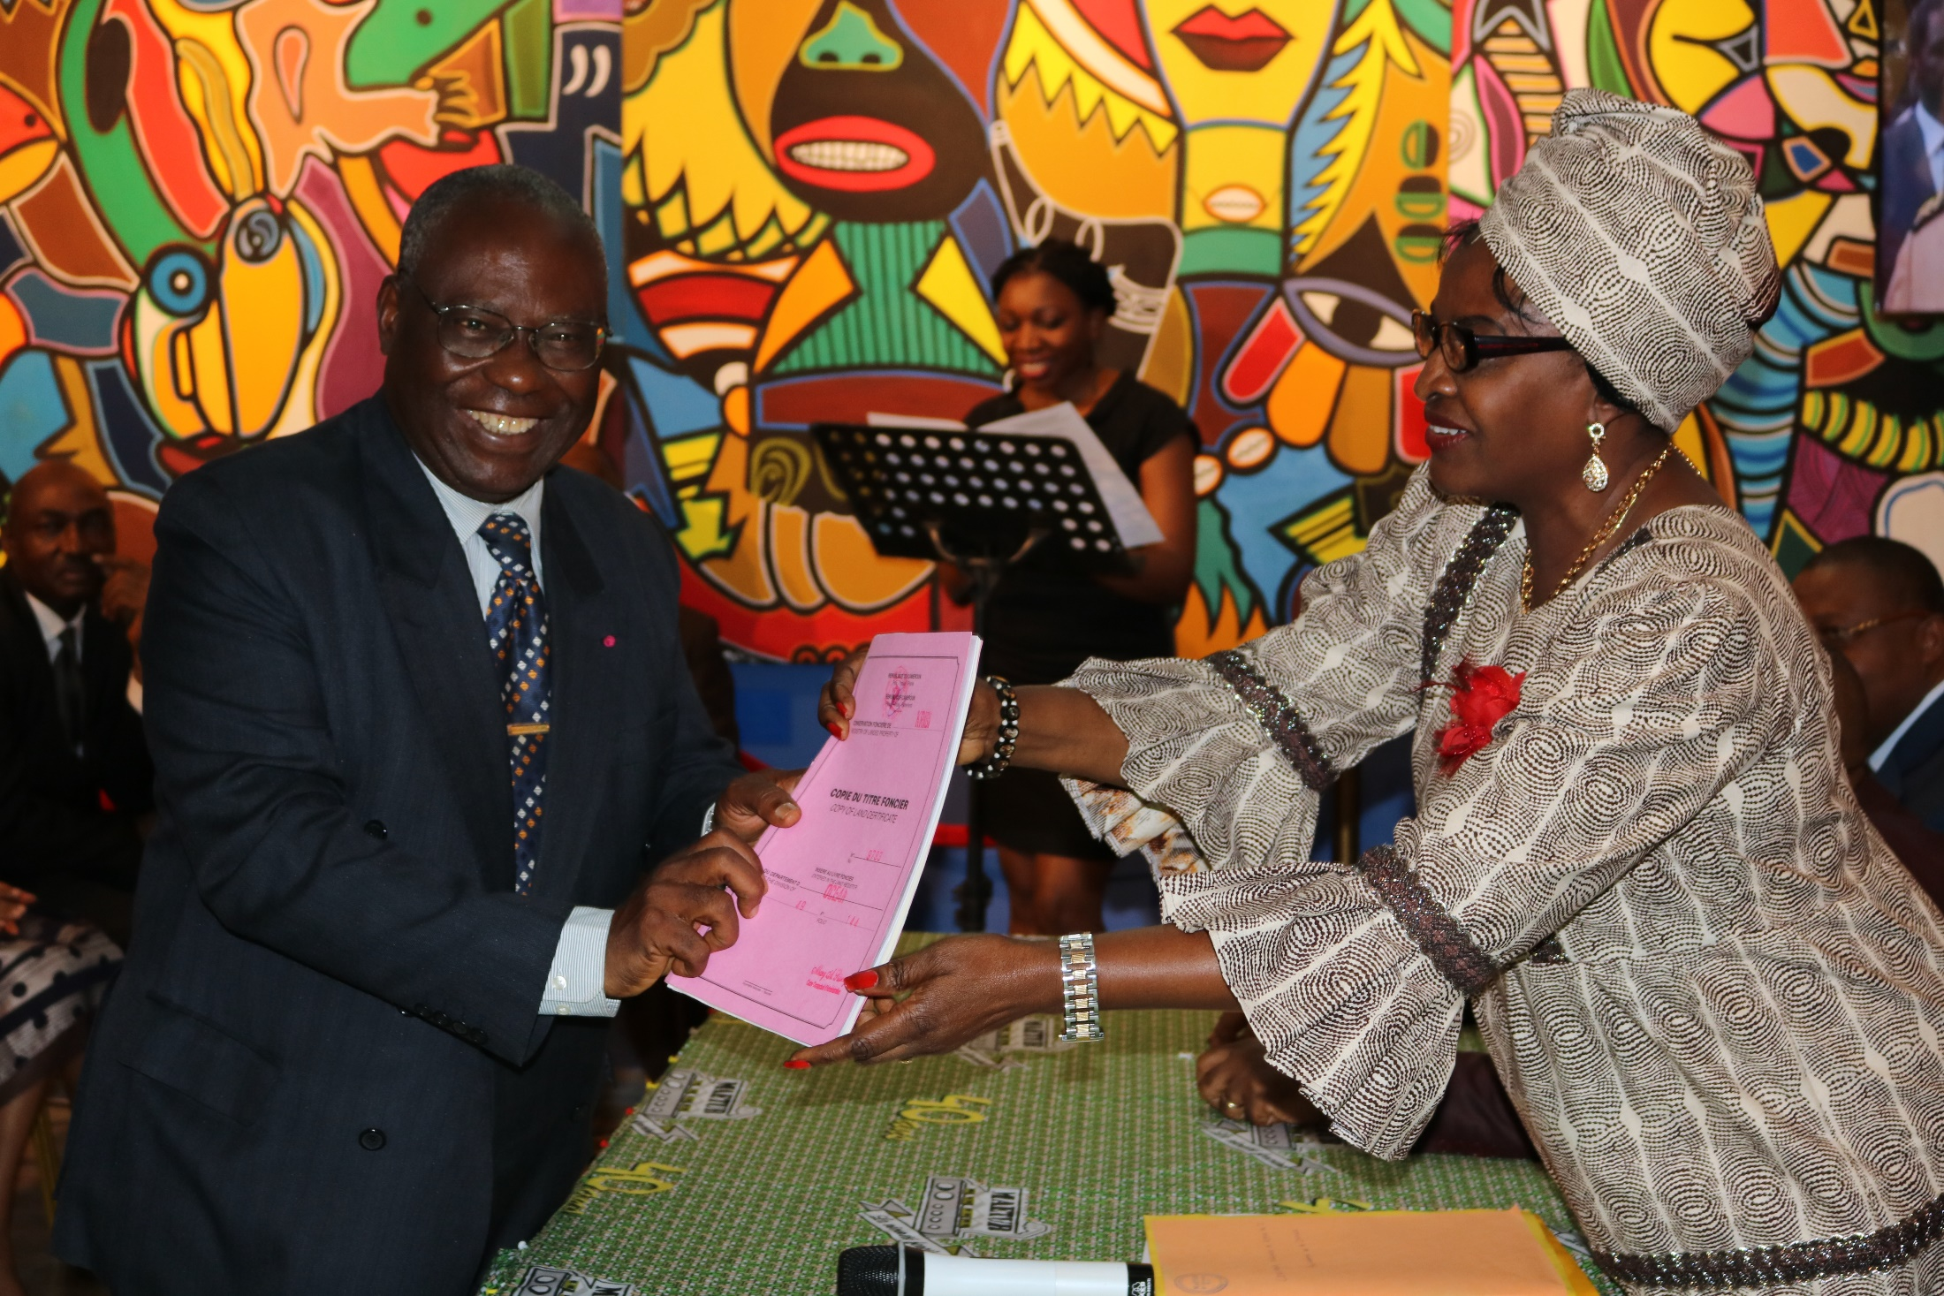

Slide 13
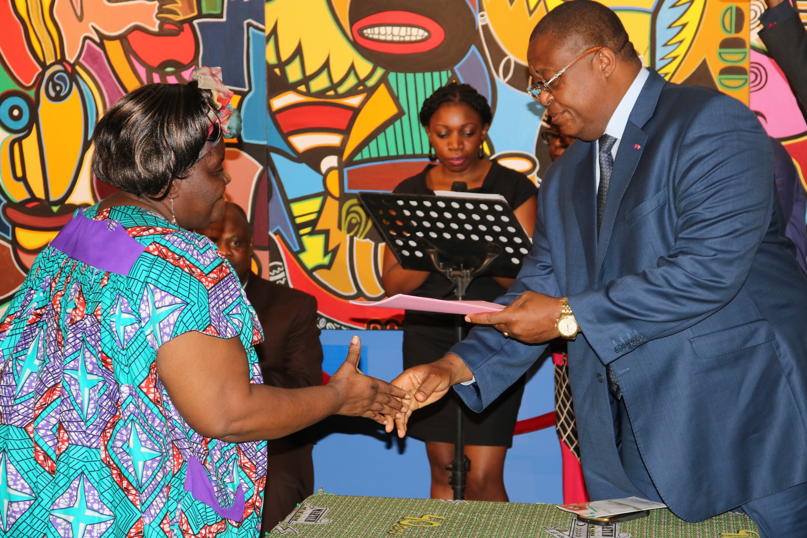

Slide 14
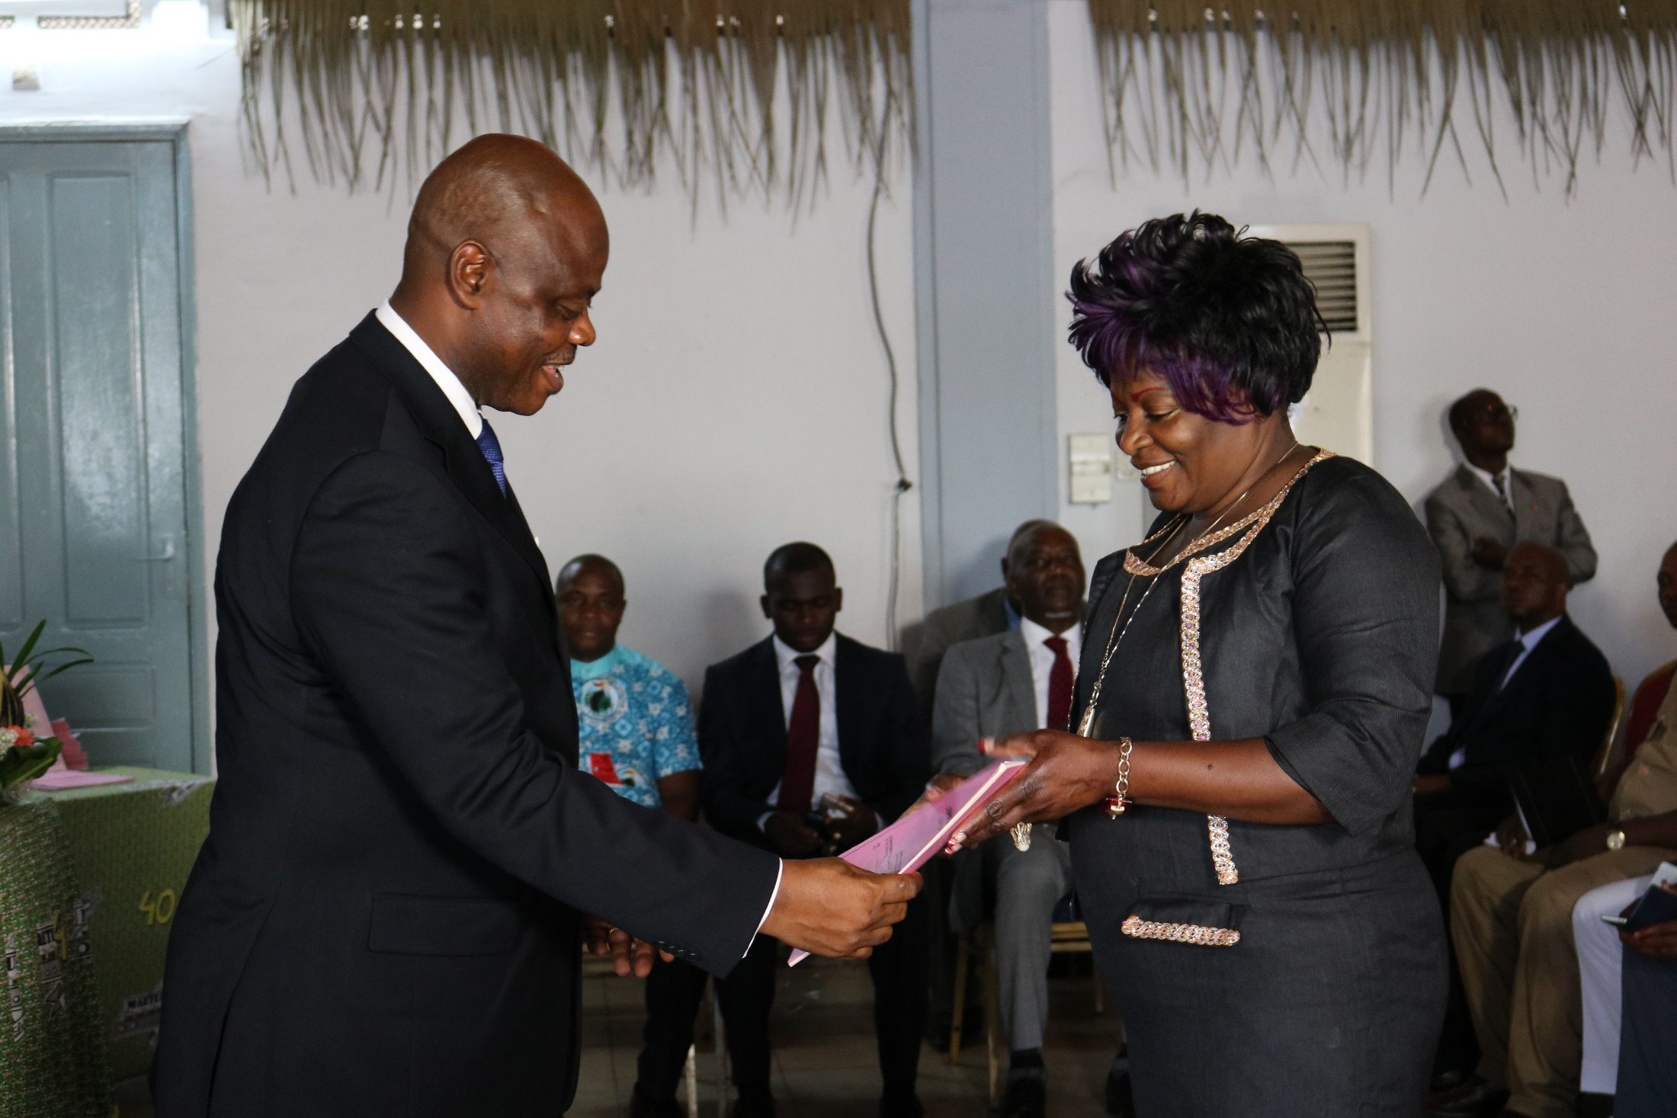

Slide 15
Workshops
17, 18 et 19 avril 2017
17, 19 et 20 juin 2017

Slide 16
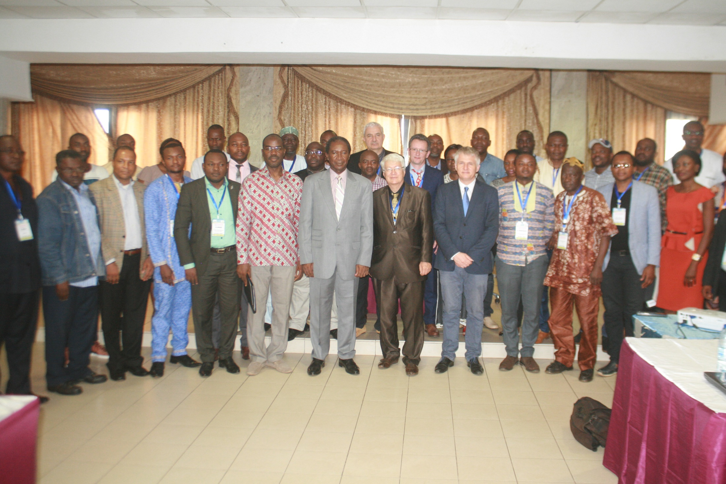
Partage d’expériences et de connaissances pratiques en urbanisme opérationnel

Slide 17
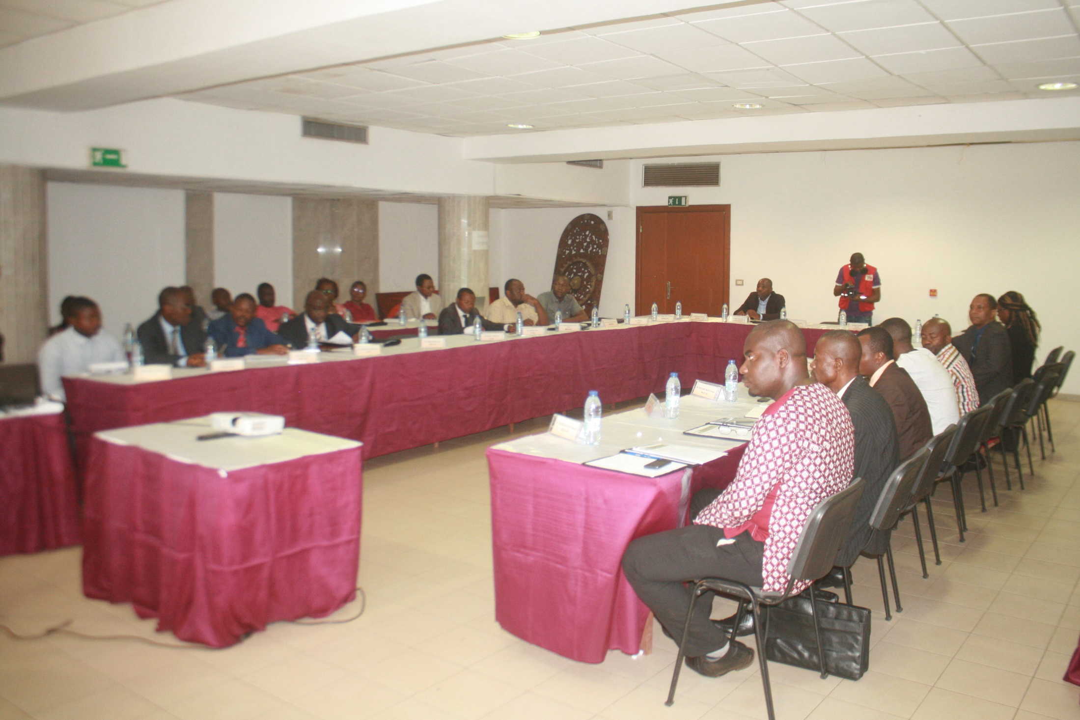
La conduite des études pour la création d’un éco quartier

Slide 18
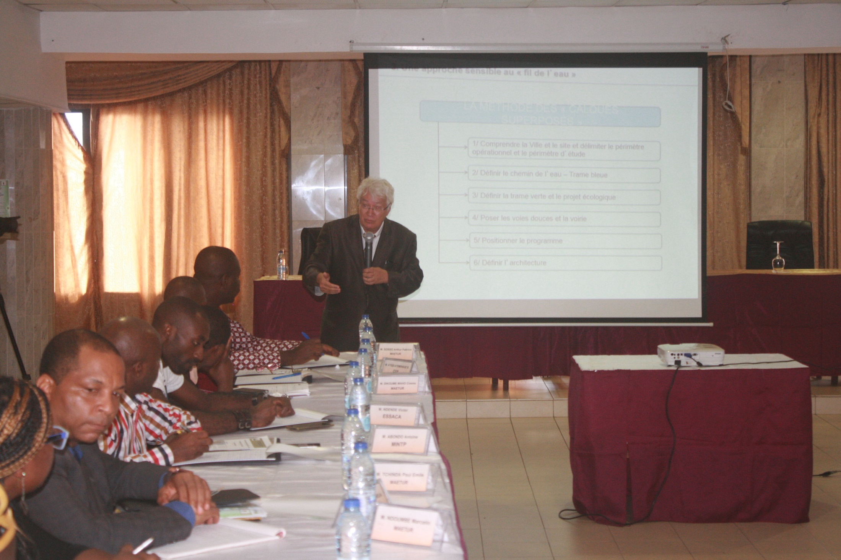
L’espace public dans les lieux de vie

Slide 19
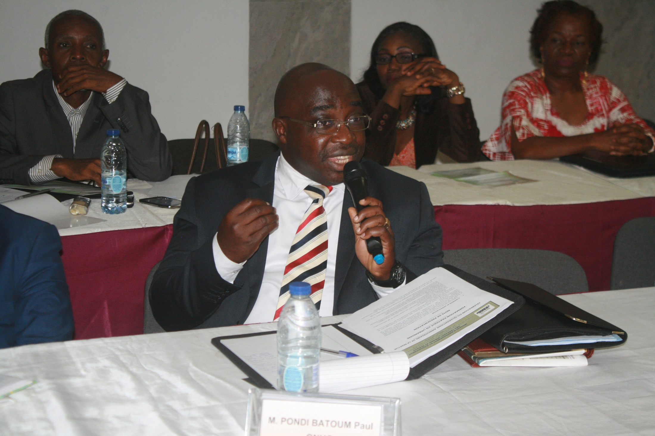
La limitation des impacts négatifs dans les aménagements de nouveaux quartiers

Slide 20
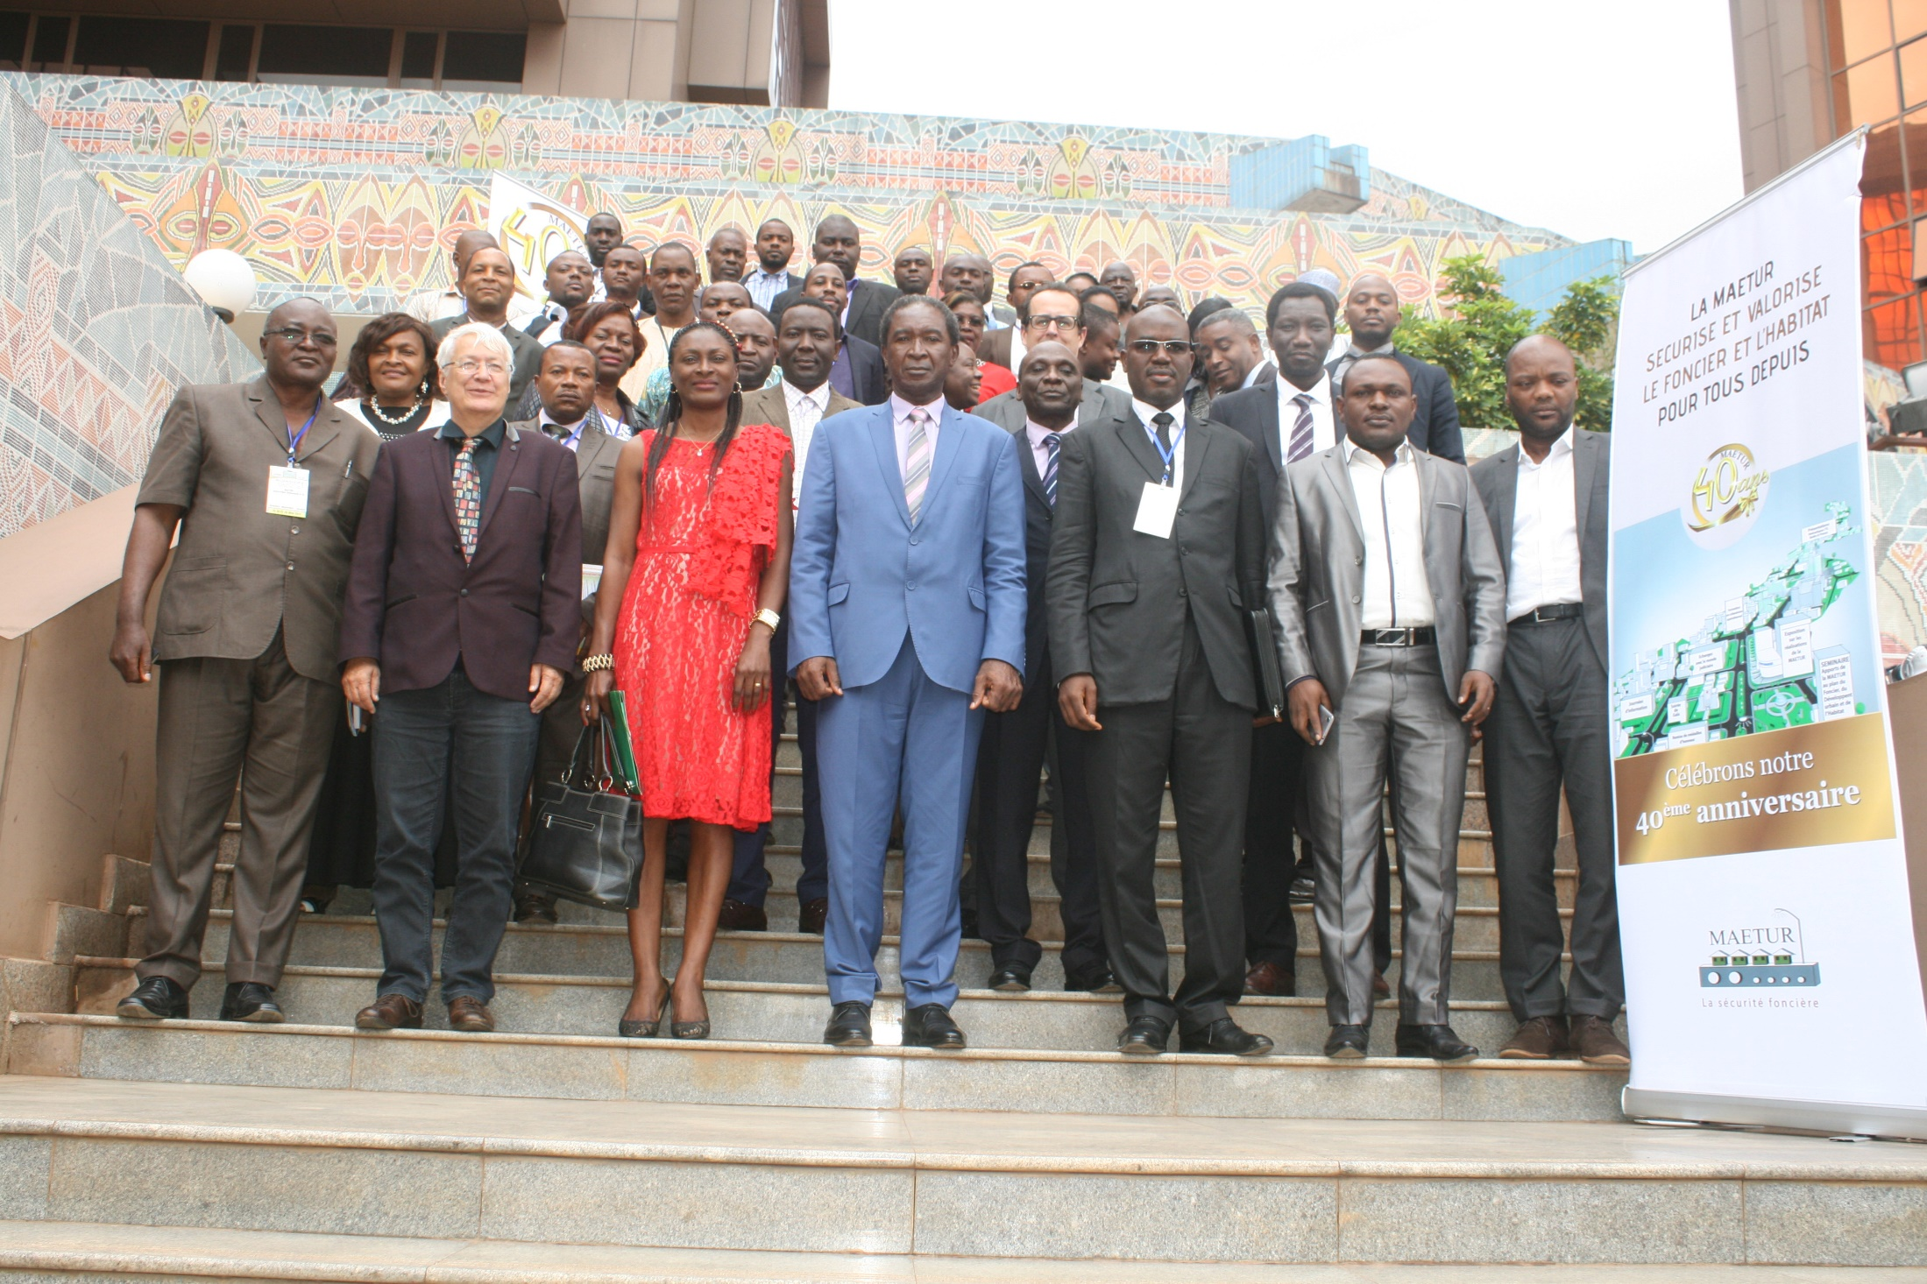

Slide 21
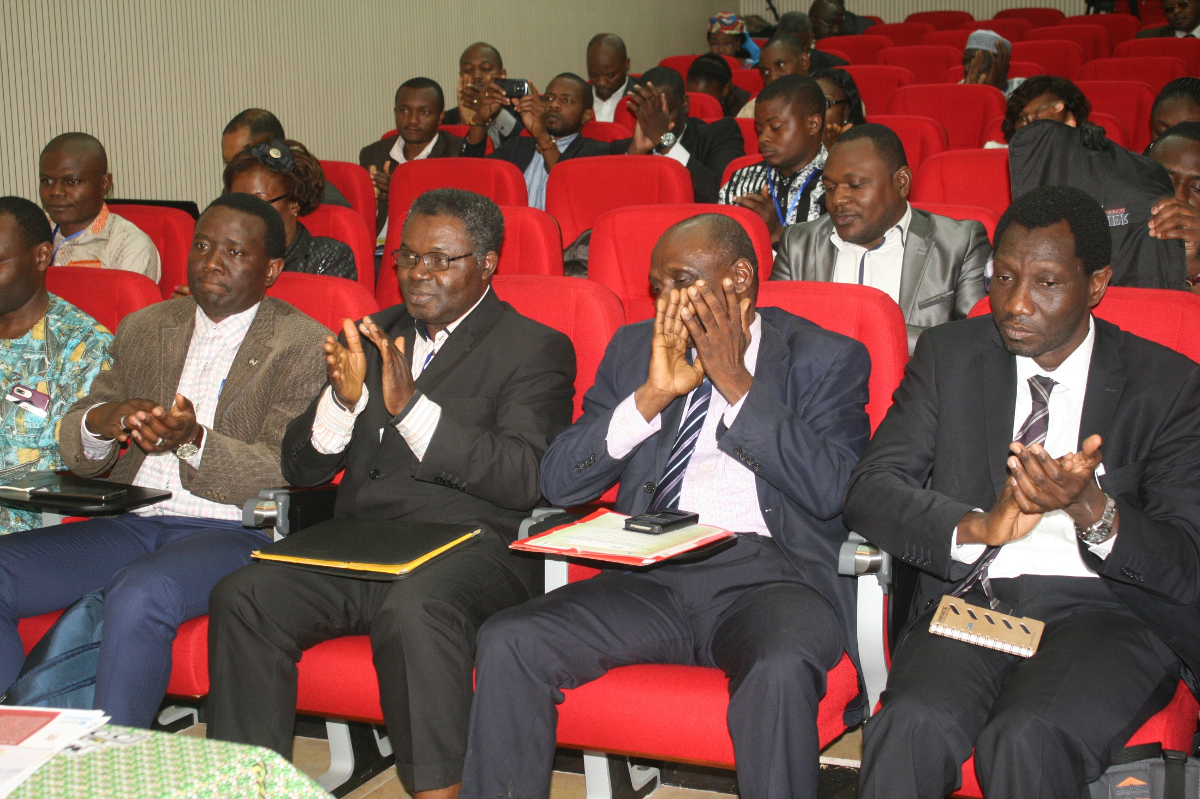
Comment concilier confort, libertés individuelles et règles communes?

Slide 22
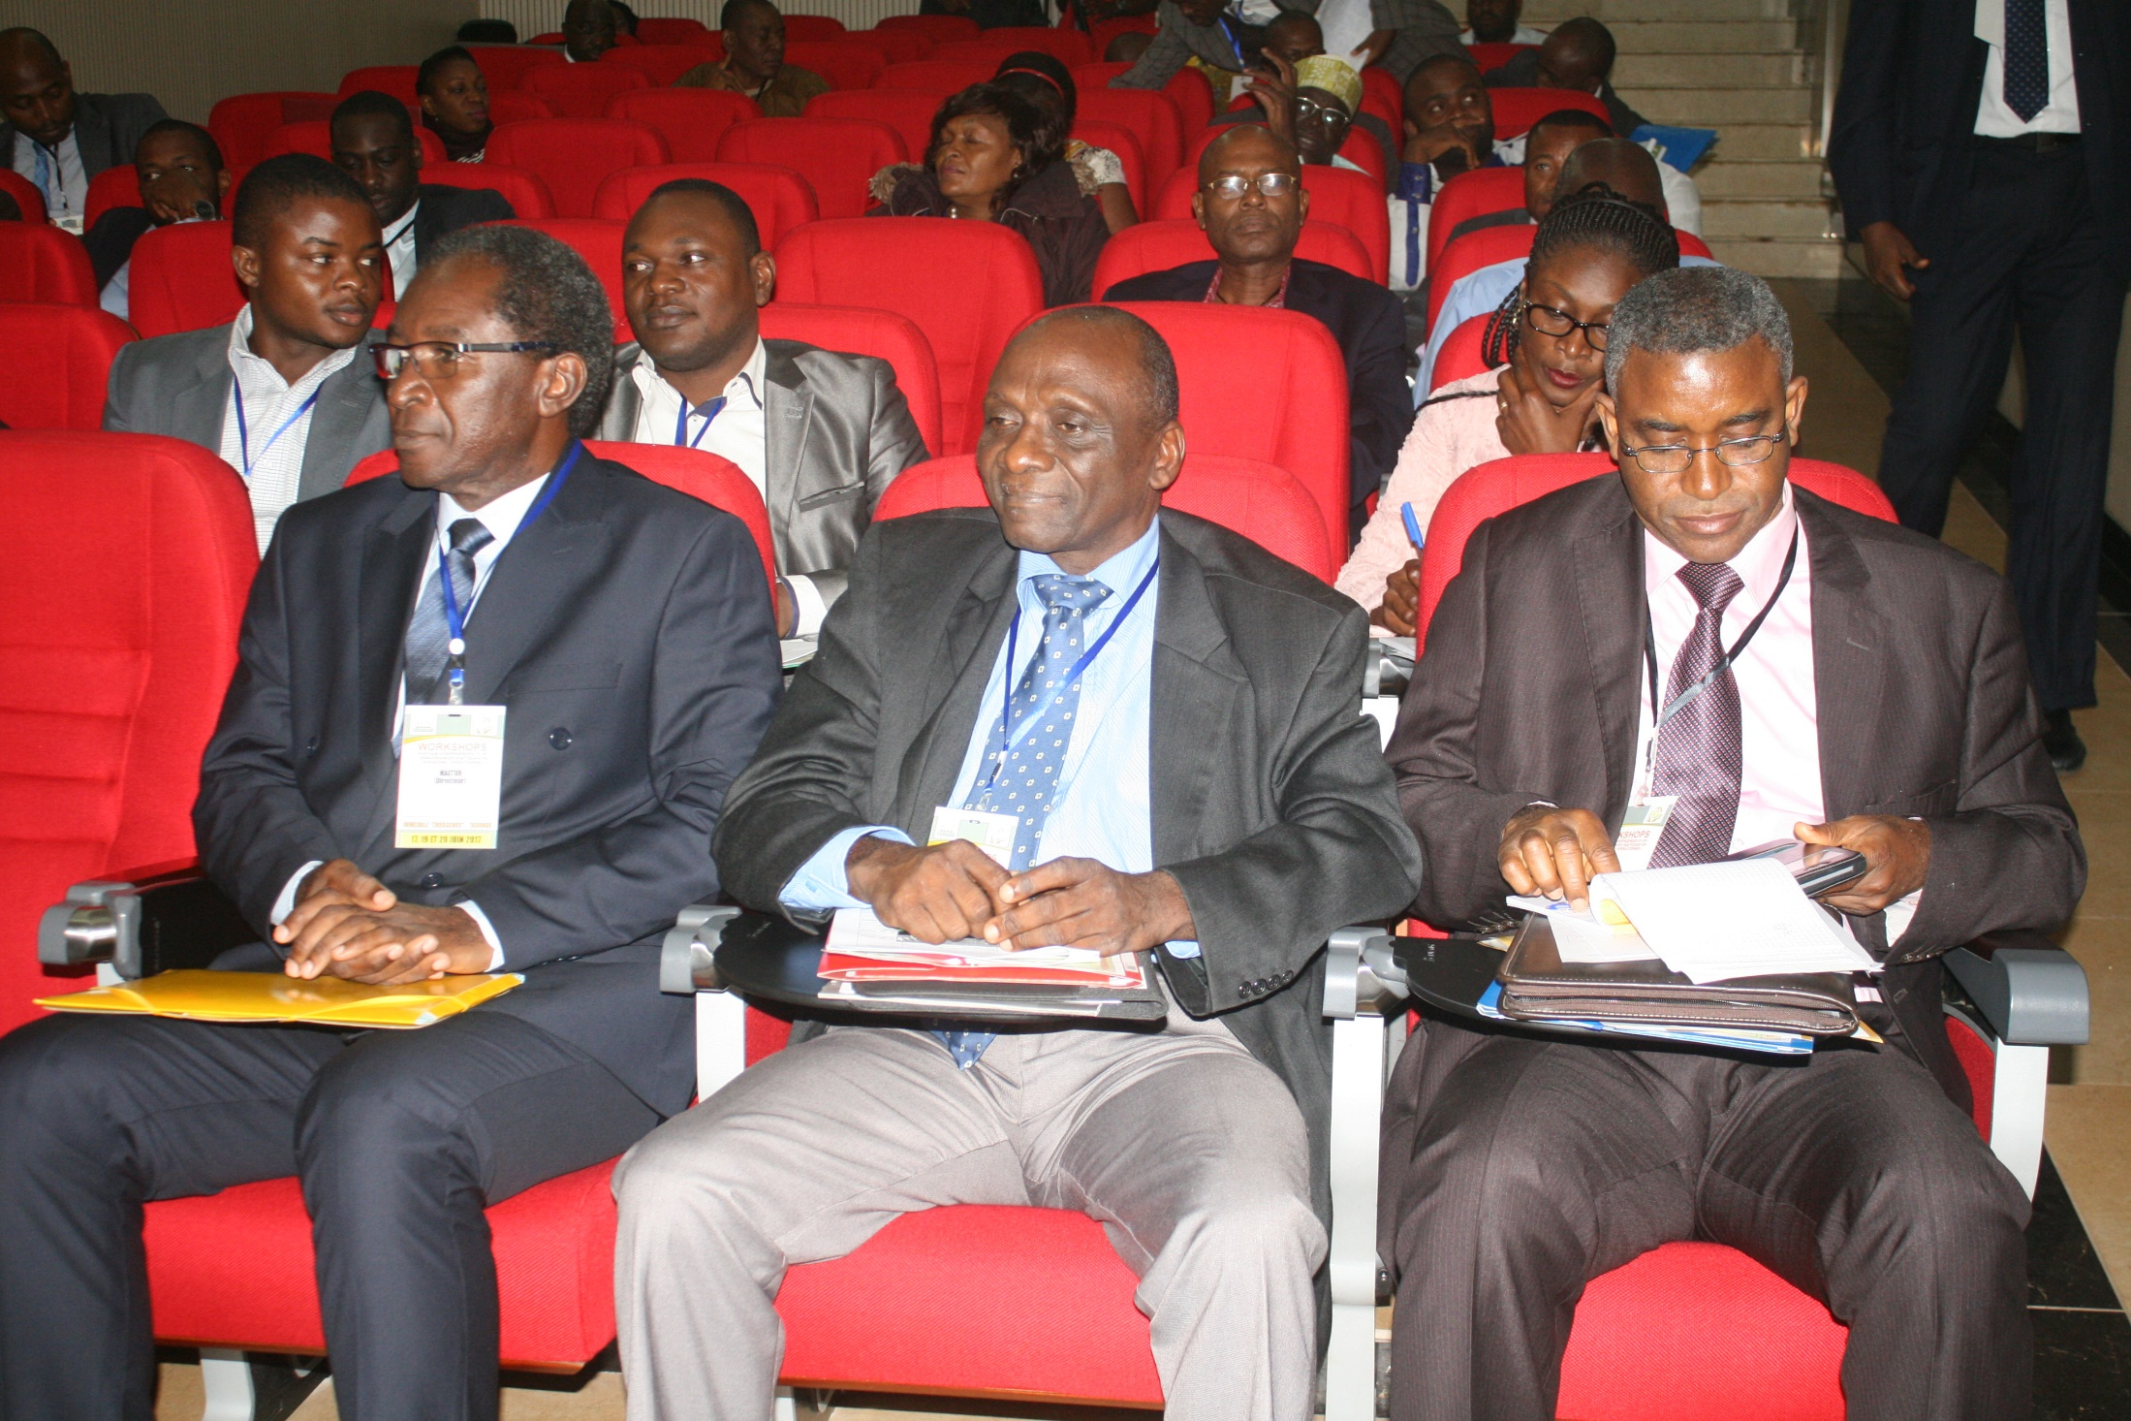
La sécurité de et dans nos cadres de vie

Slide 23
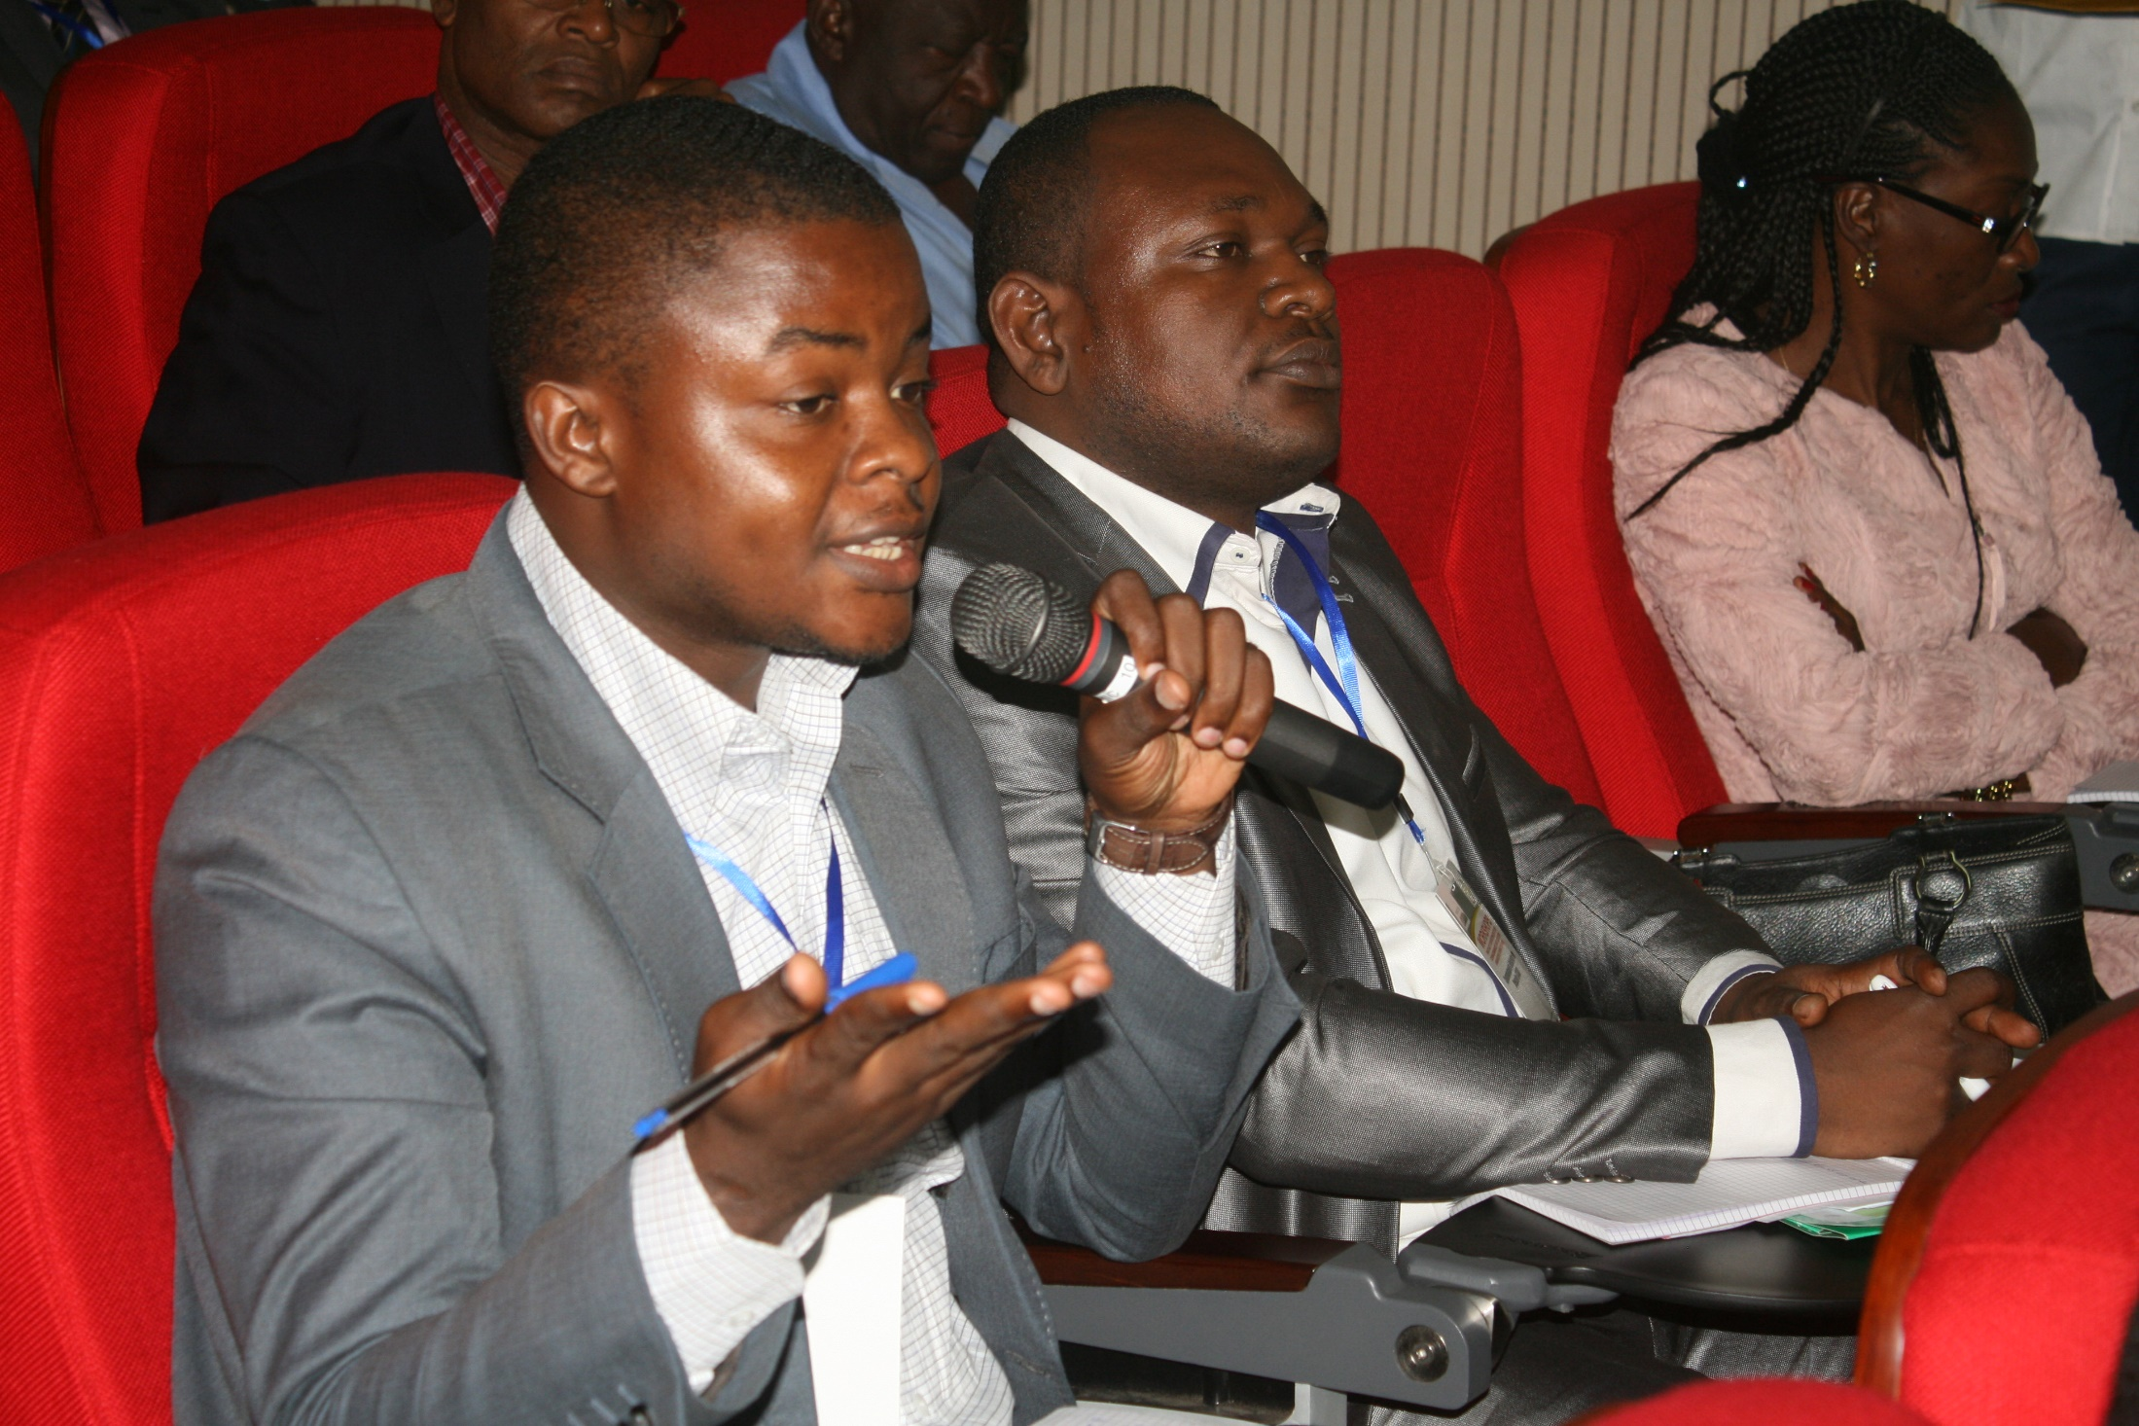
Textes juridiques régissant l’urbanisme au Cameroun

Slide 24
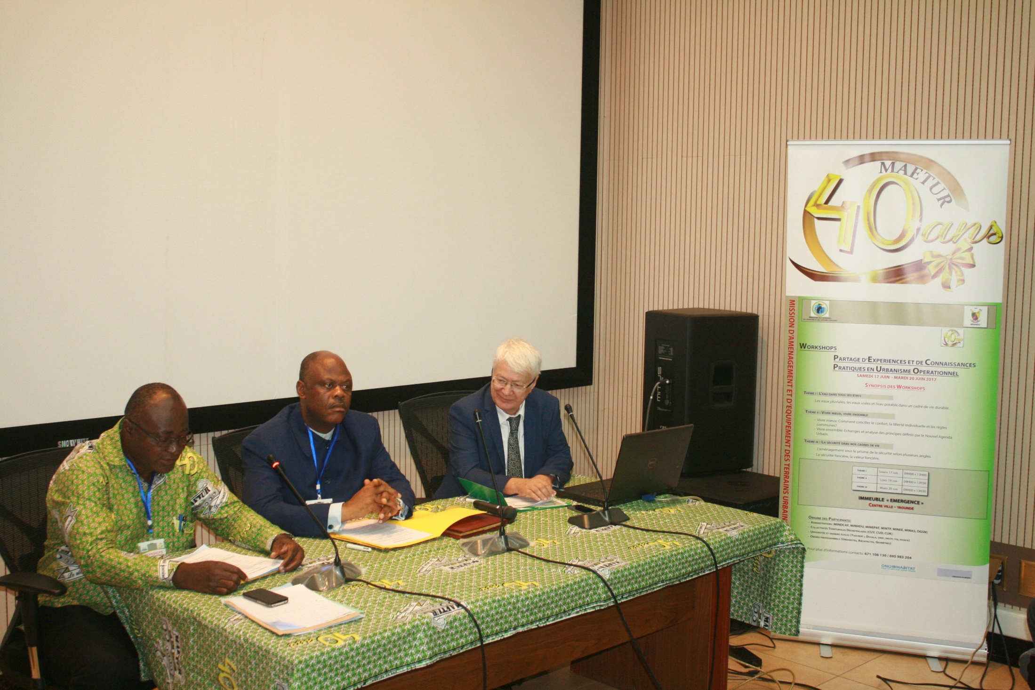
Analyse de principes définis par le Nouvel Agenda Urbain

Slide 25
Séminaire
21 – 22 juin 2017

Slide 26
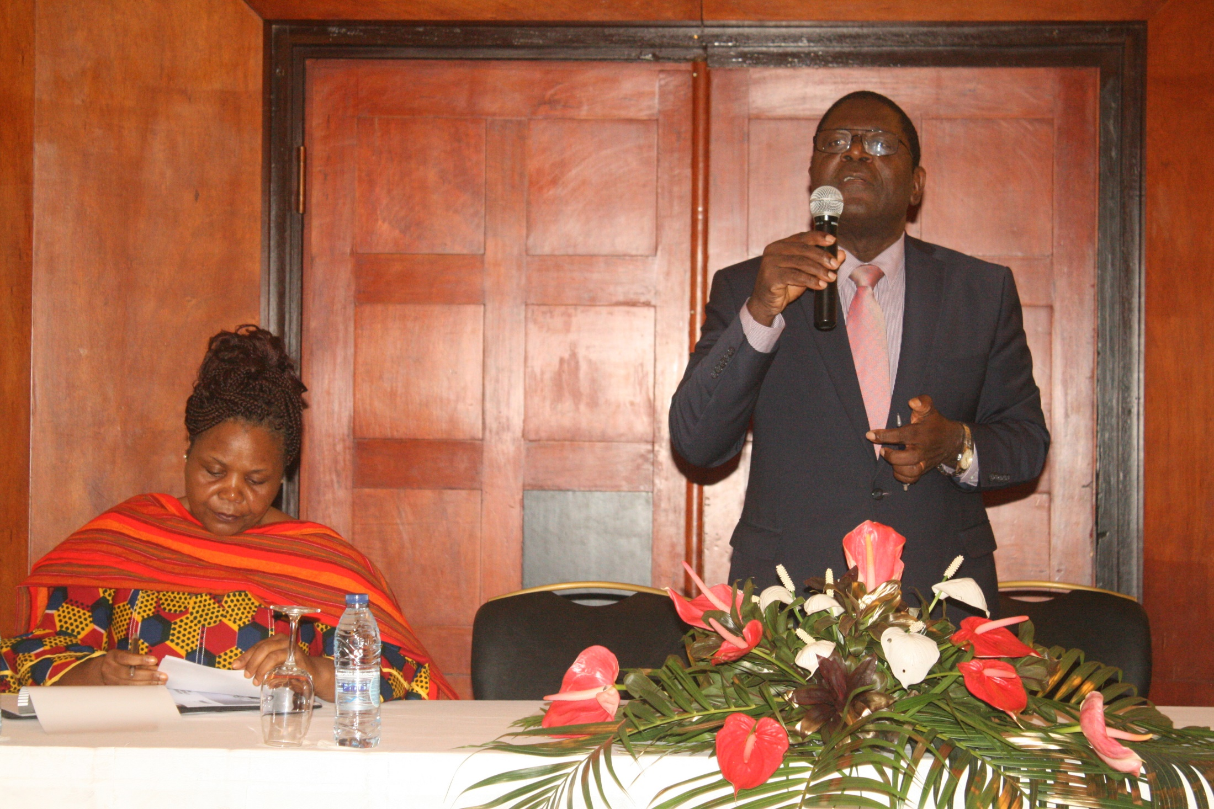

Slide 27
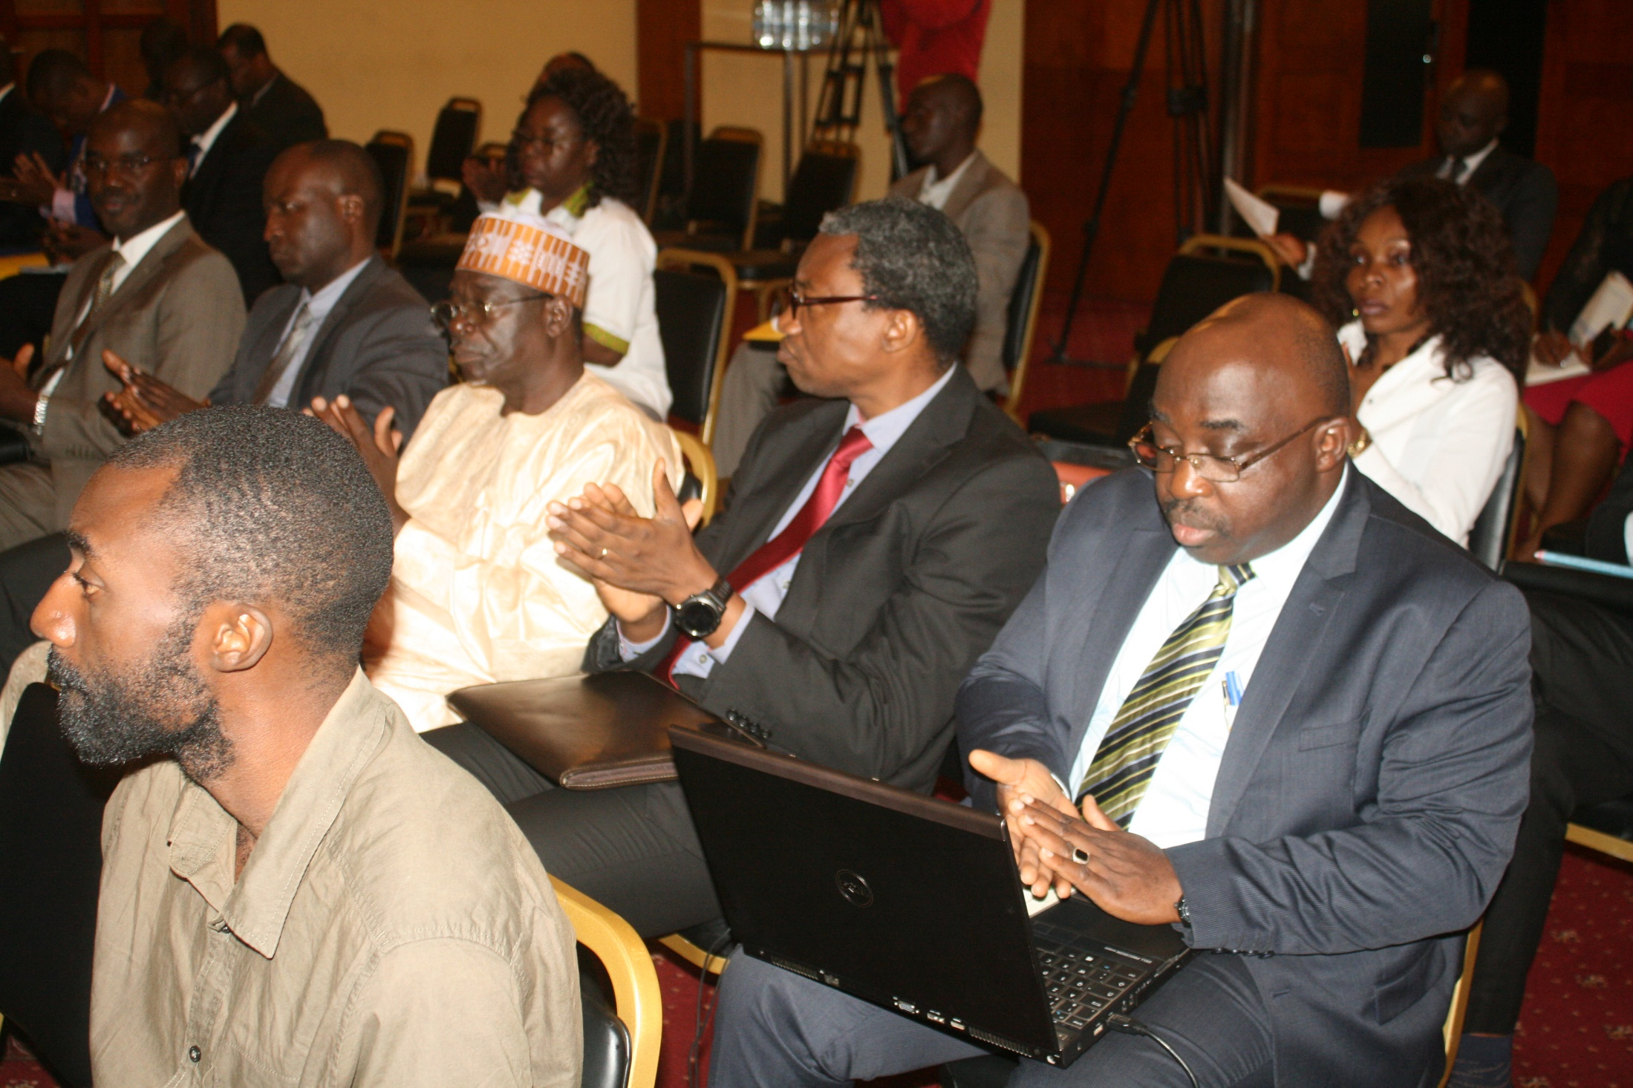

Slide 28
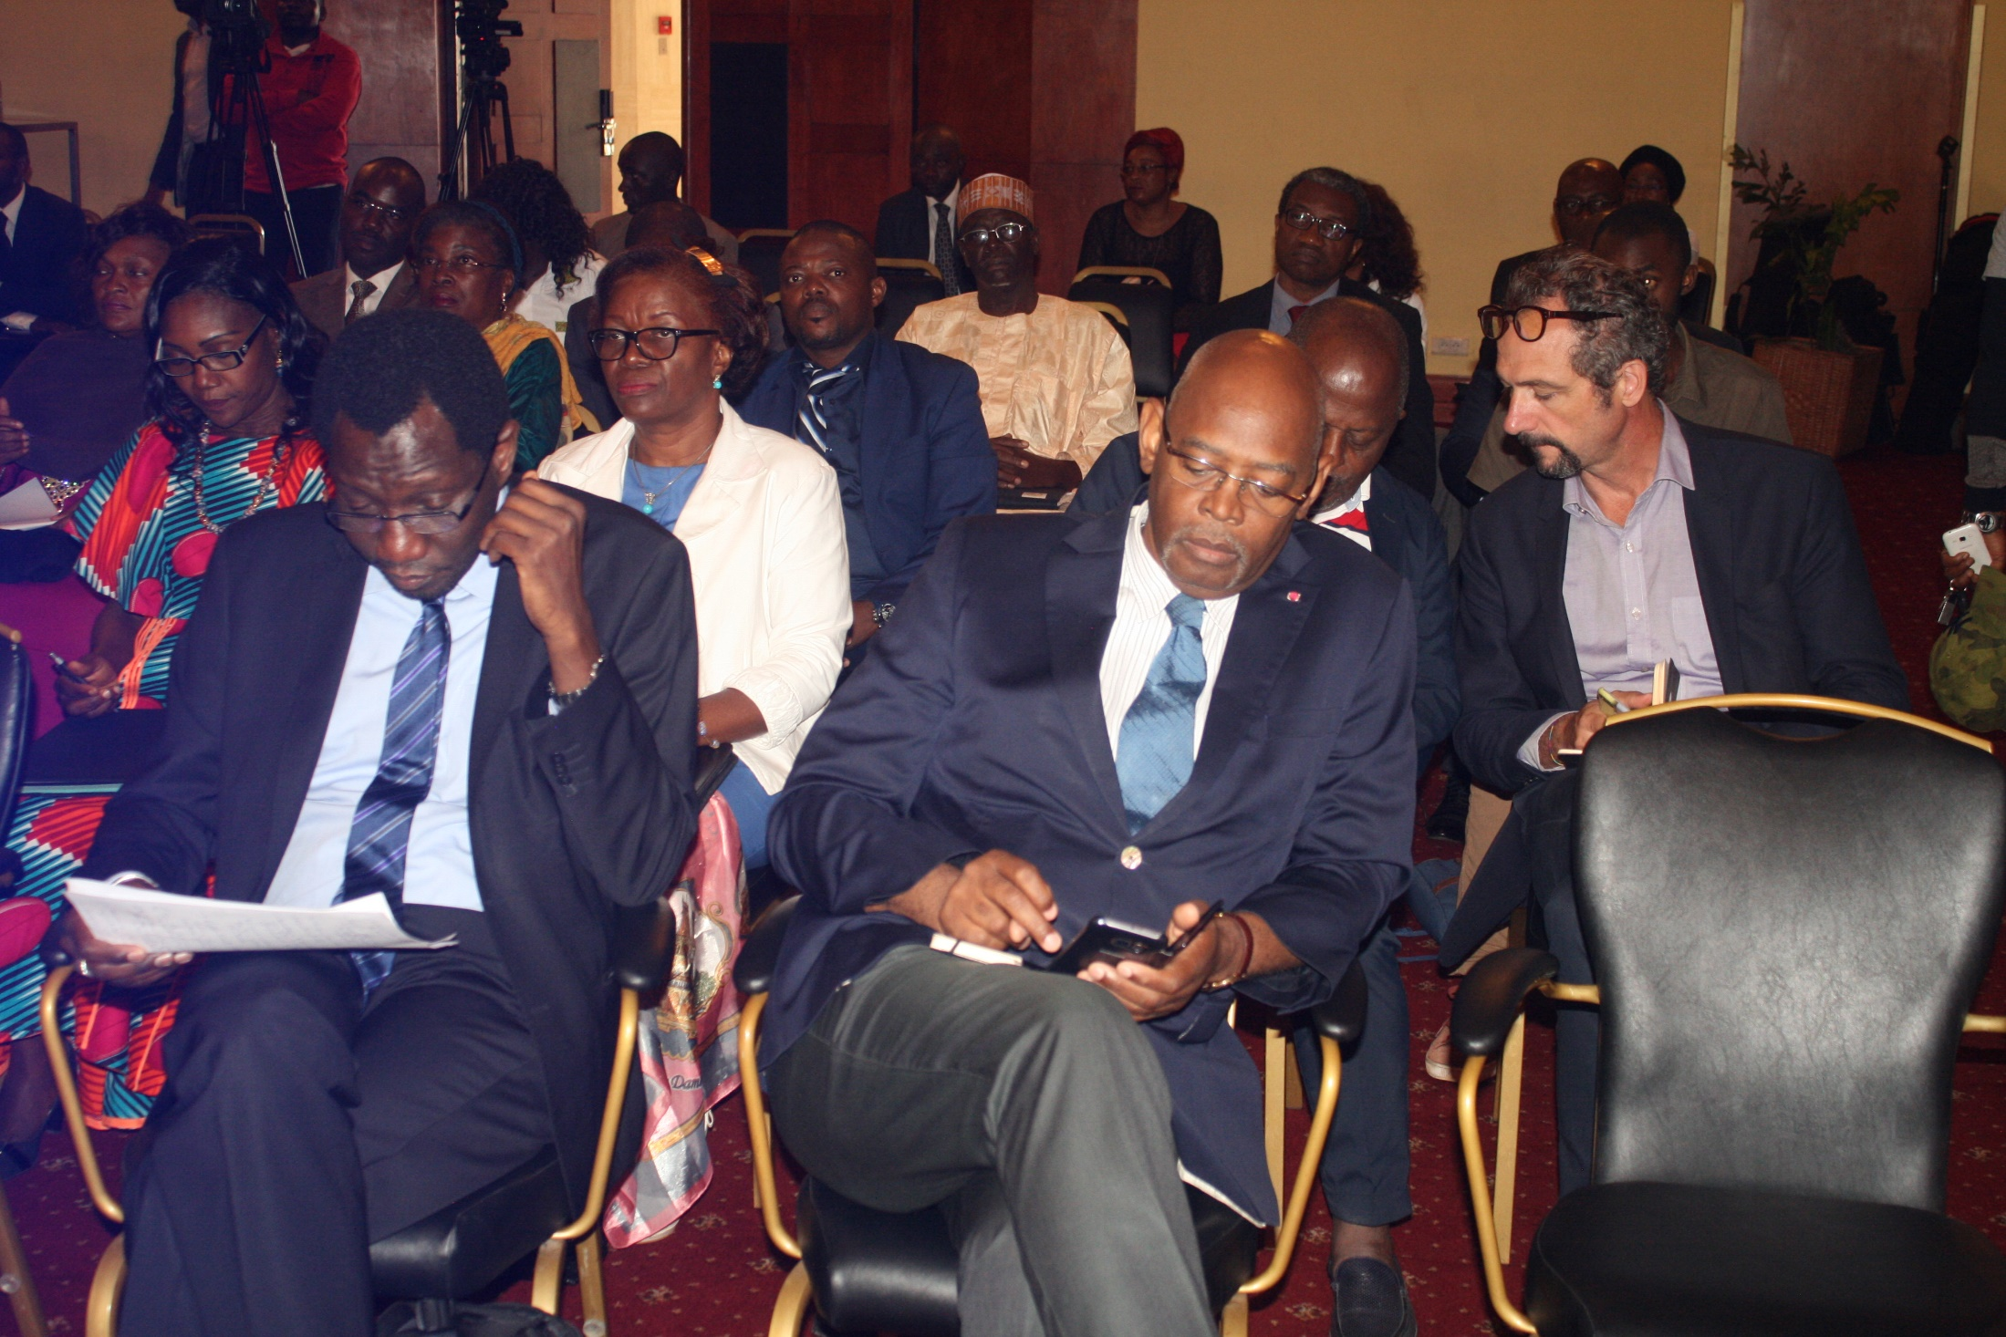

Slide 29
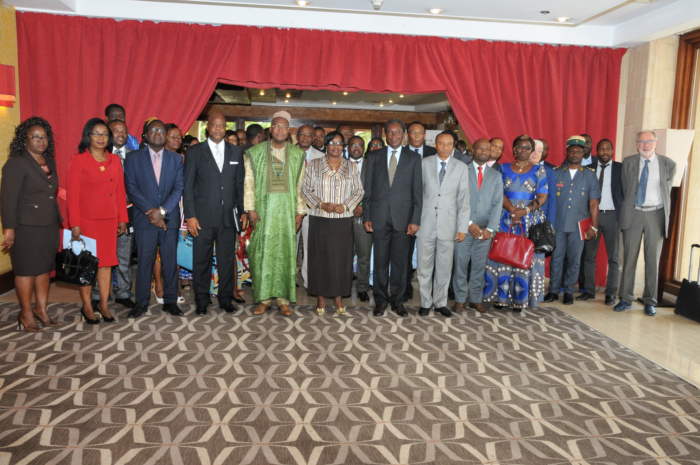

Slide 30
Formation des employés
Février 2017

Slide 31
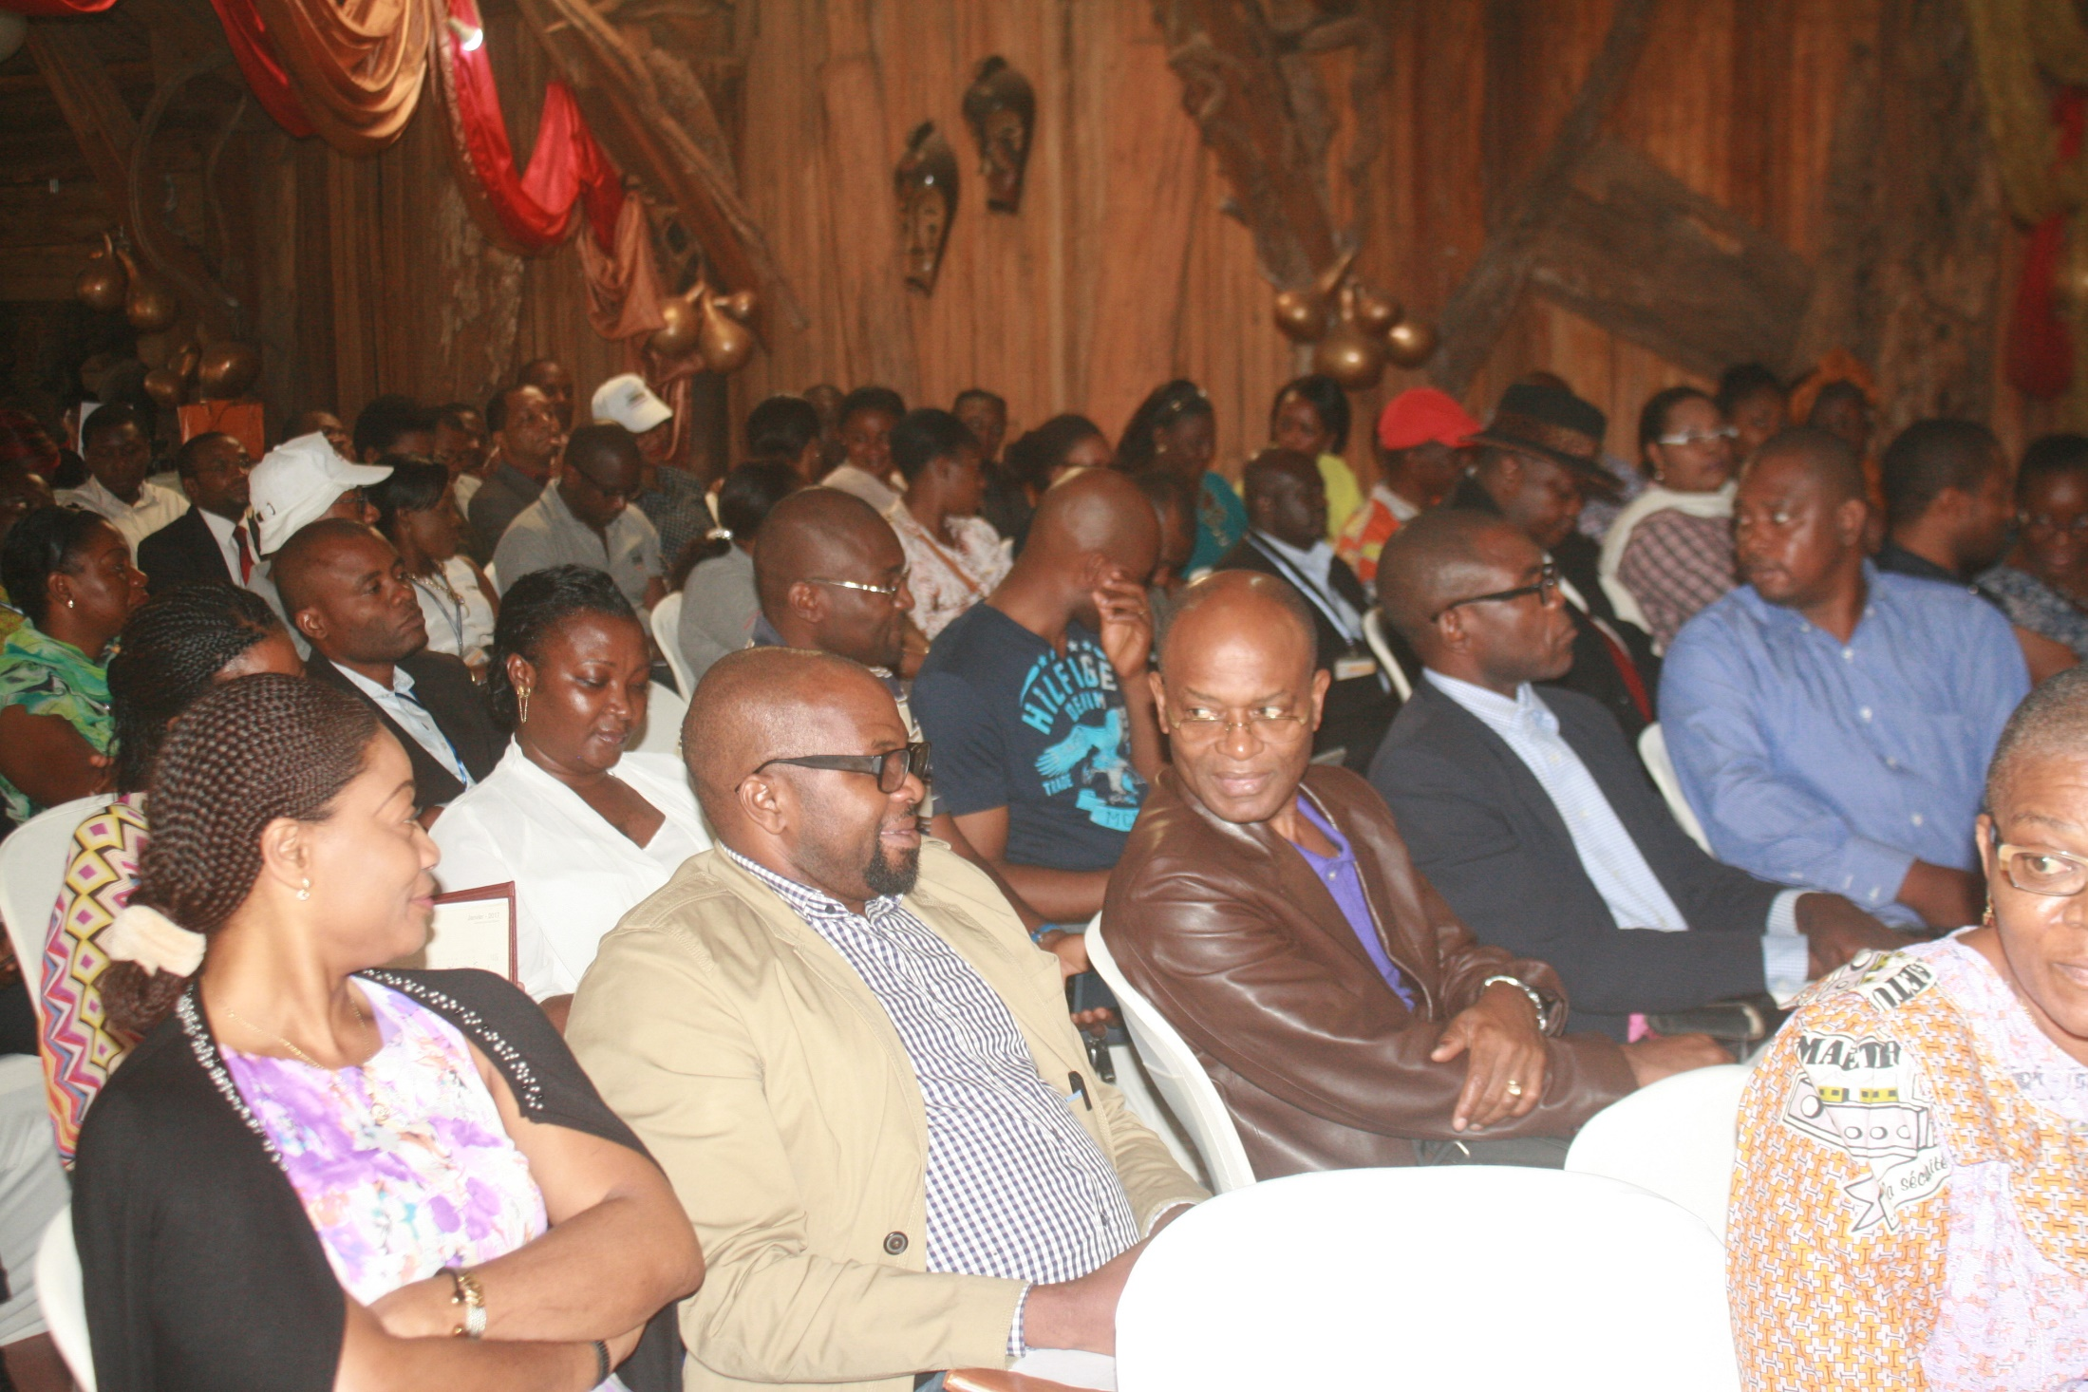

Slide 32
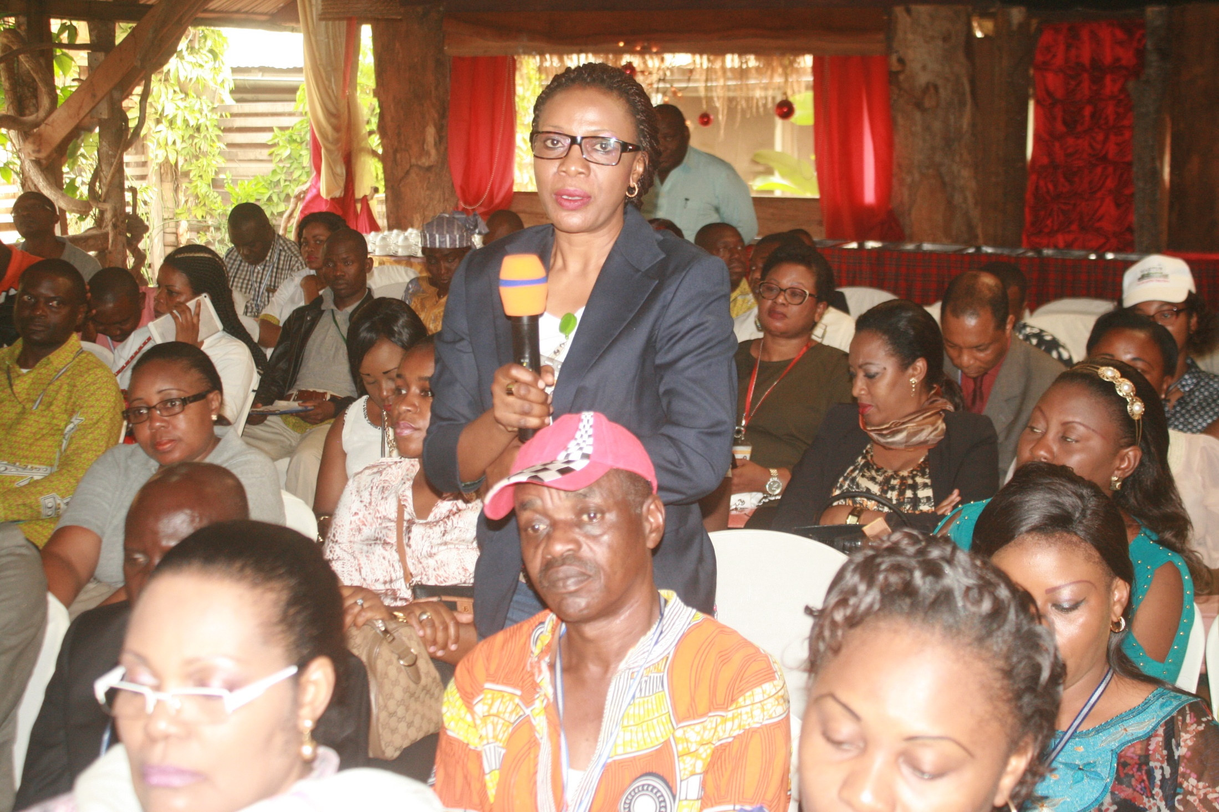

Slide 33
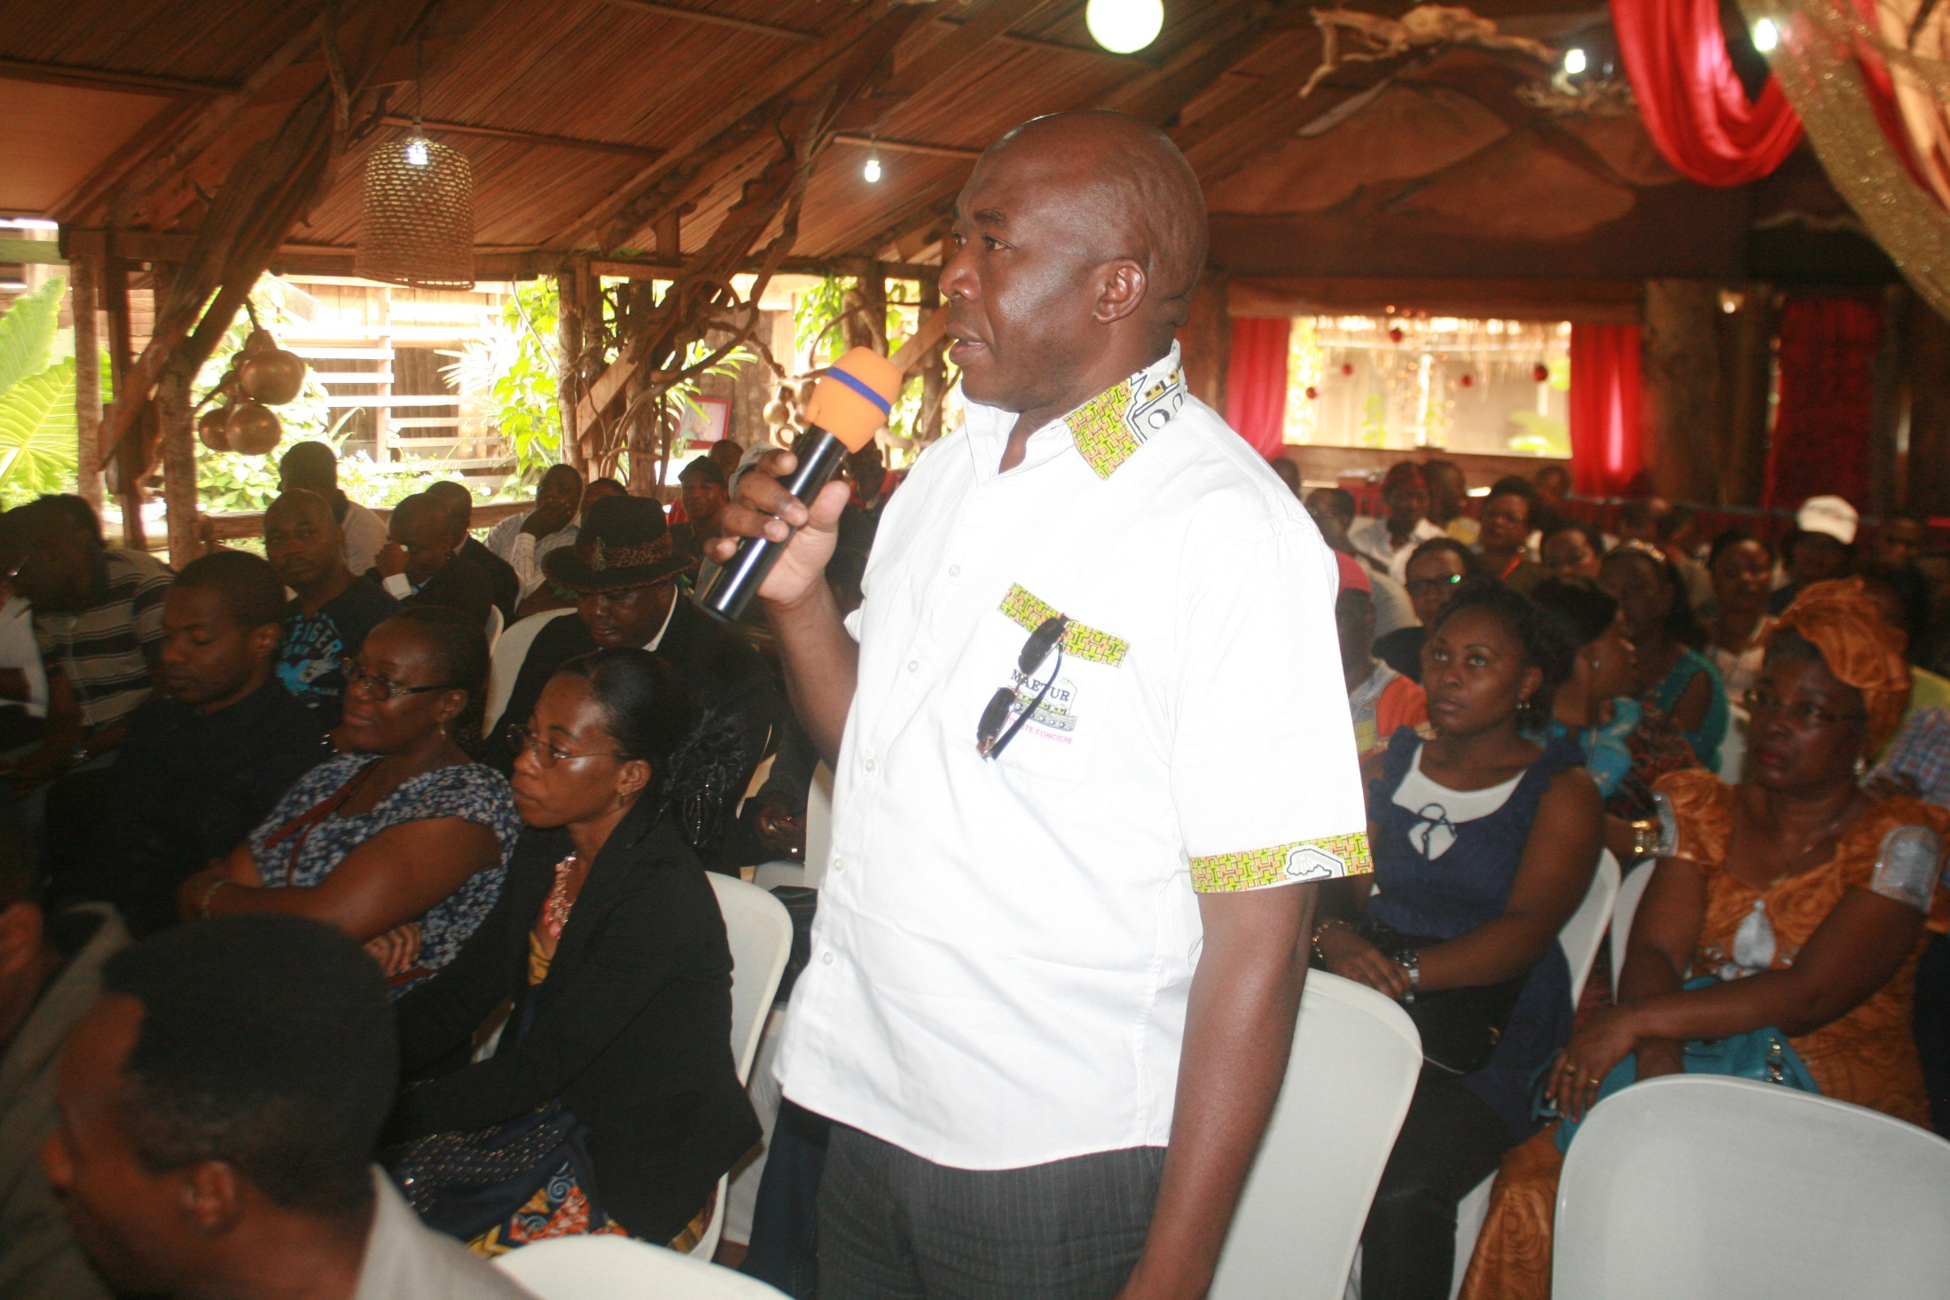

Slide 34
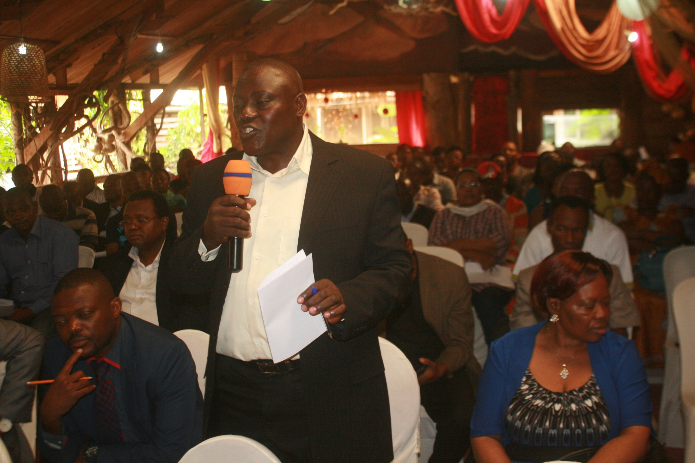

Slide 35
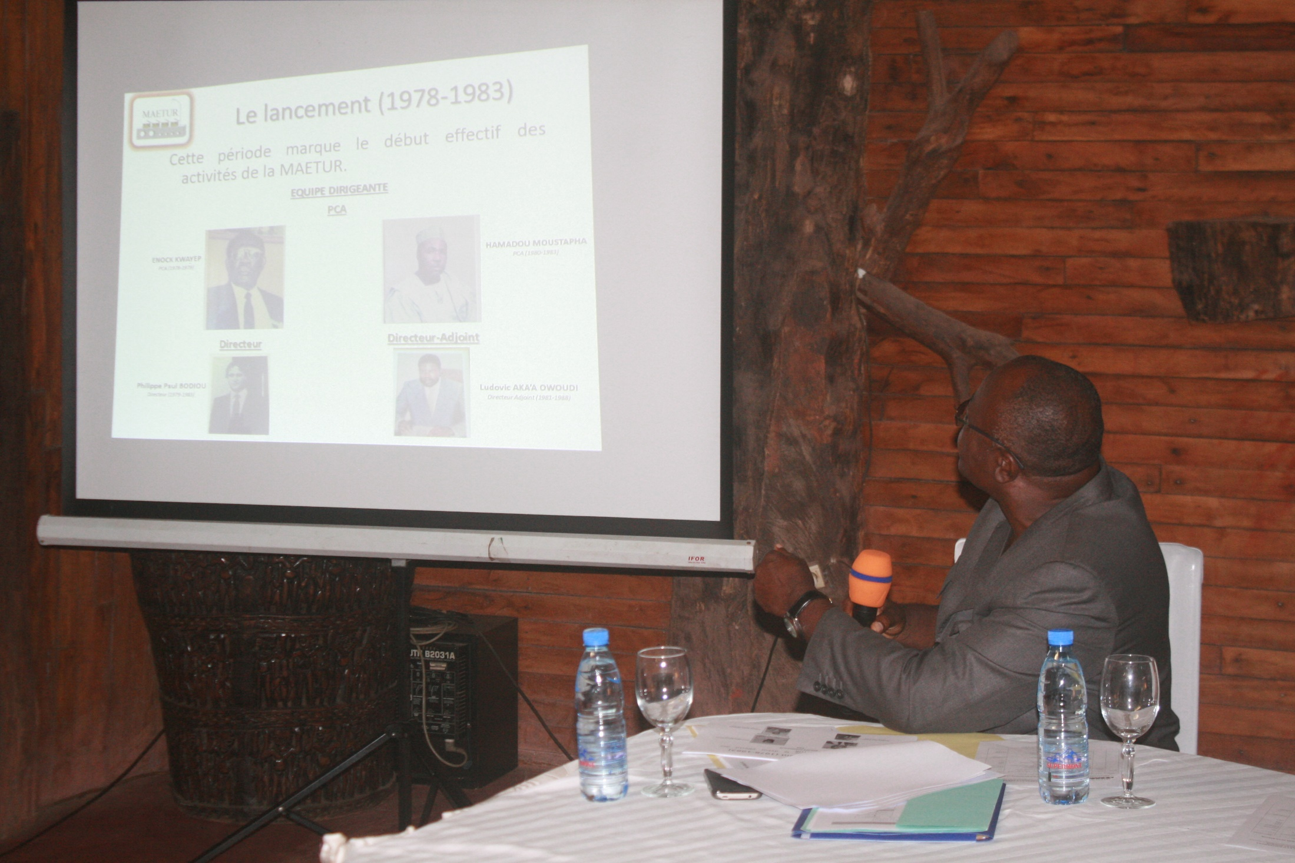

Slide 36
Soirée de gala
23 juin 2017

Slide 37


Slide 38
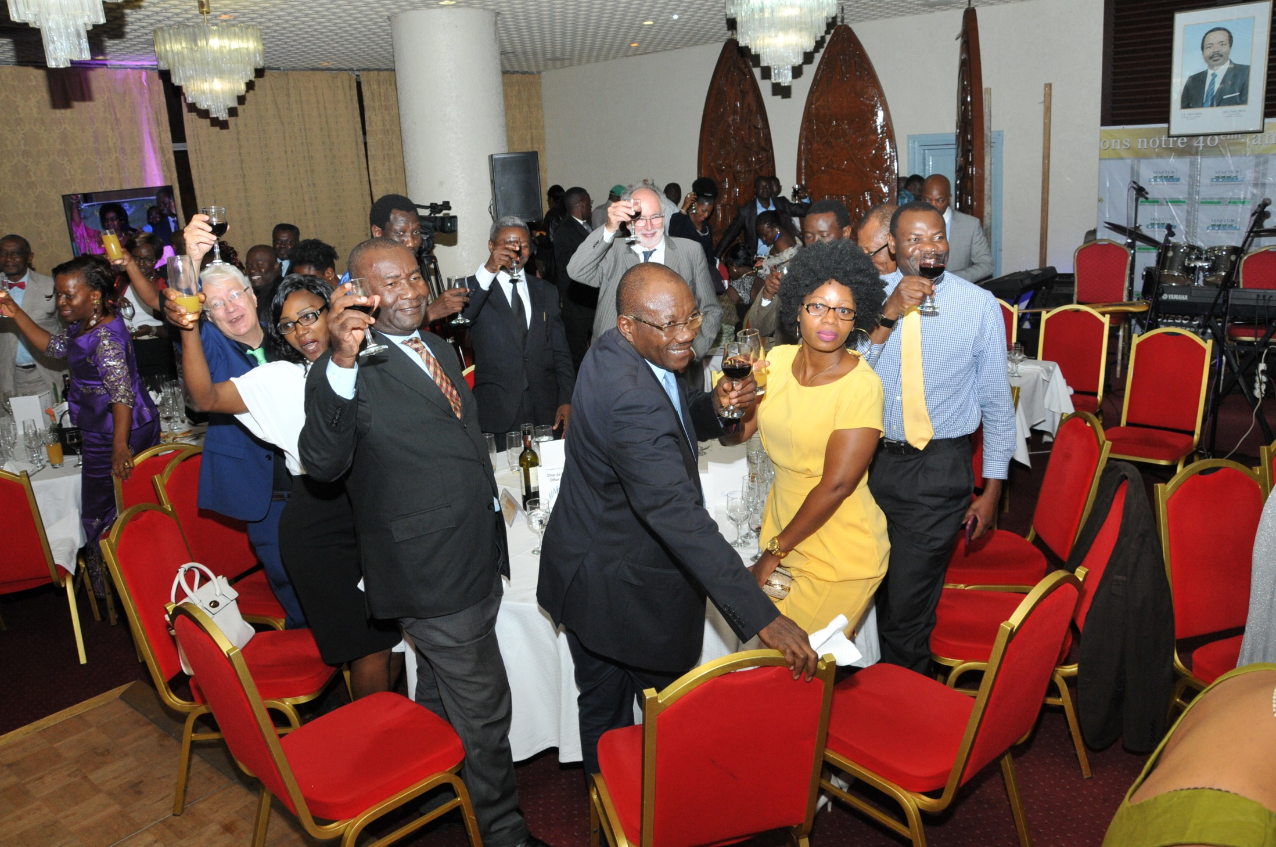

Slide 39
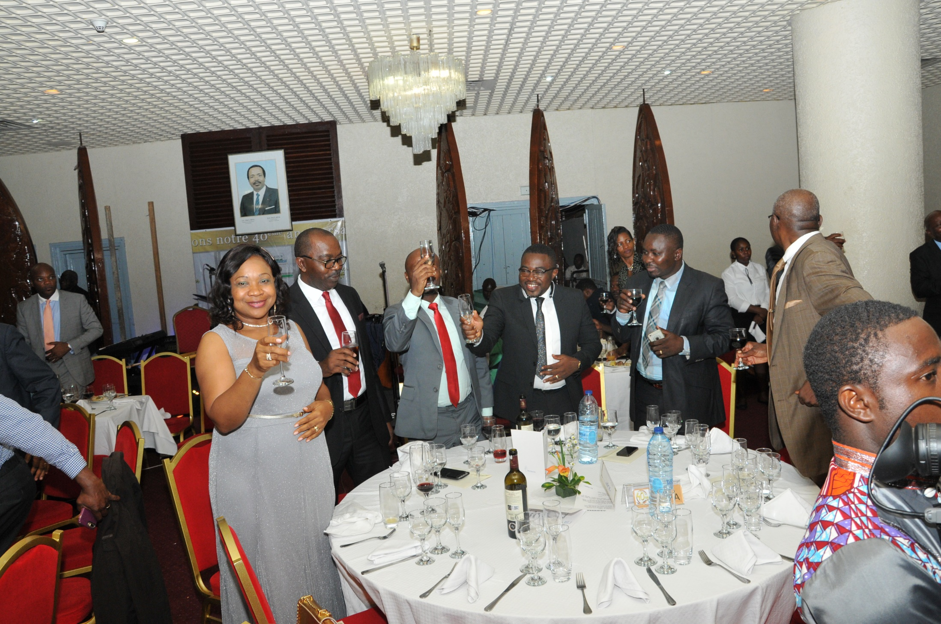

Slide 40
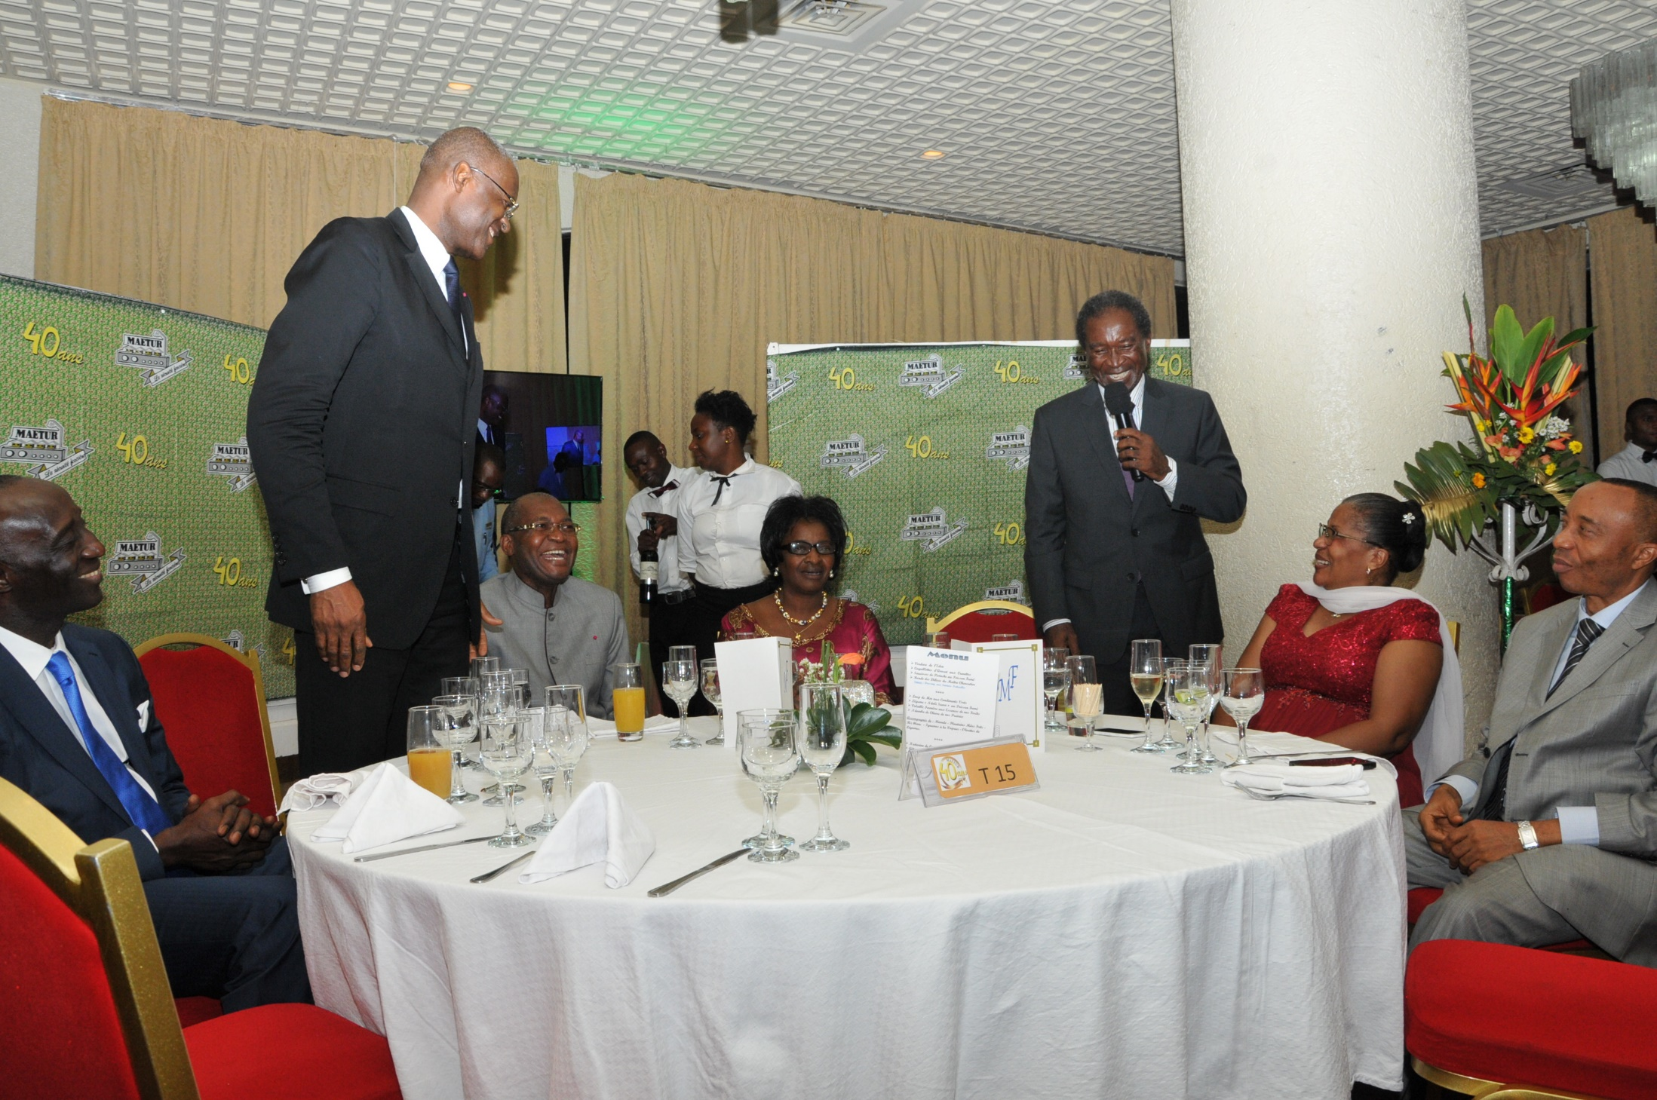

Slide 41
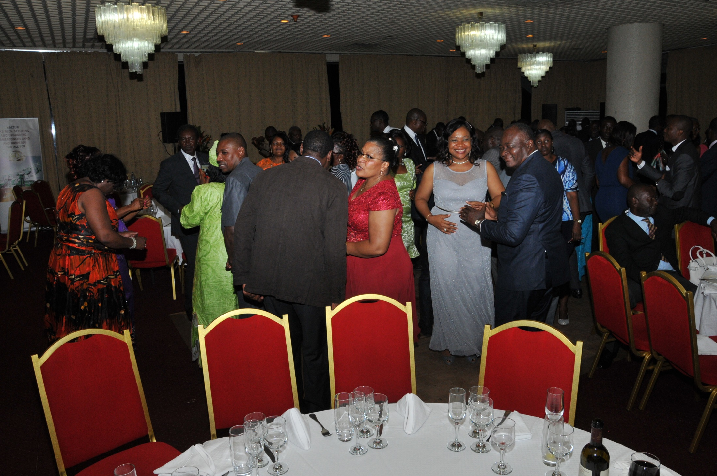

Slide 42
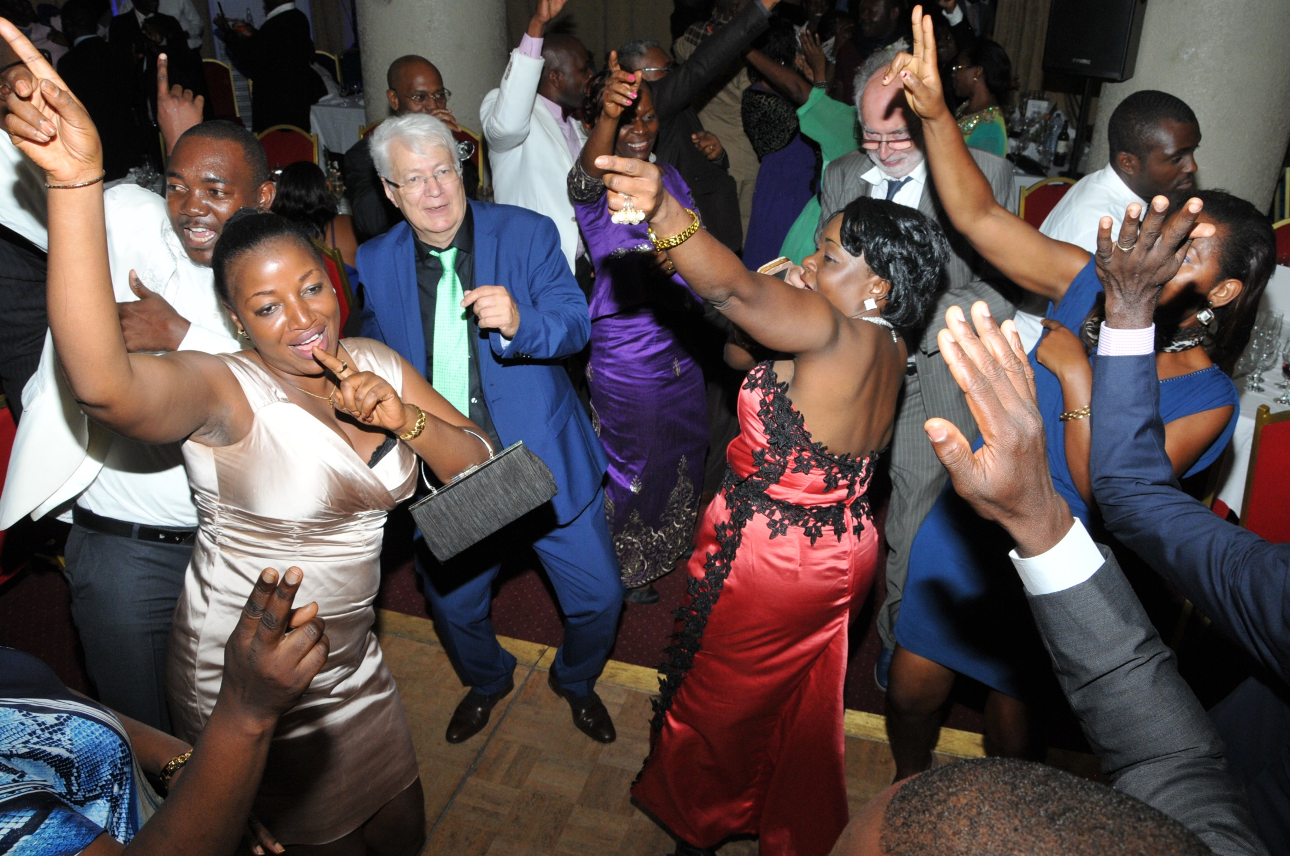

Slide 43
Remise de médailles de travail
23 juin 2017

Slide 44
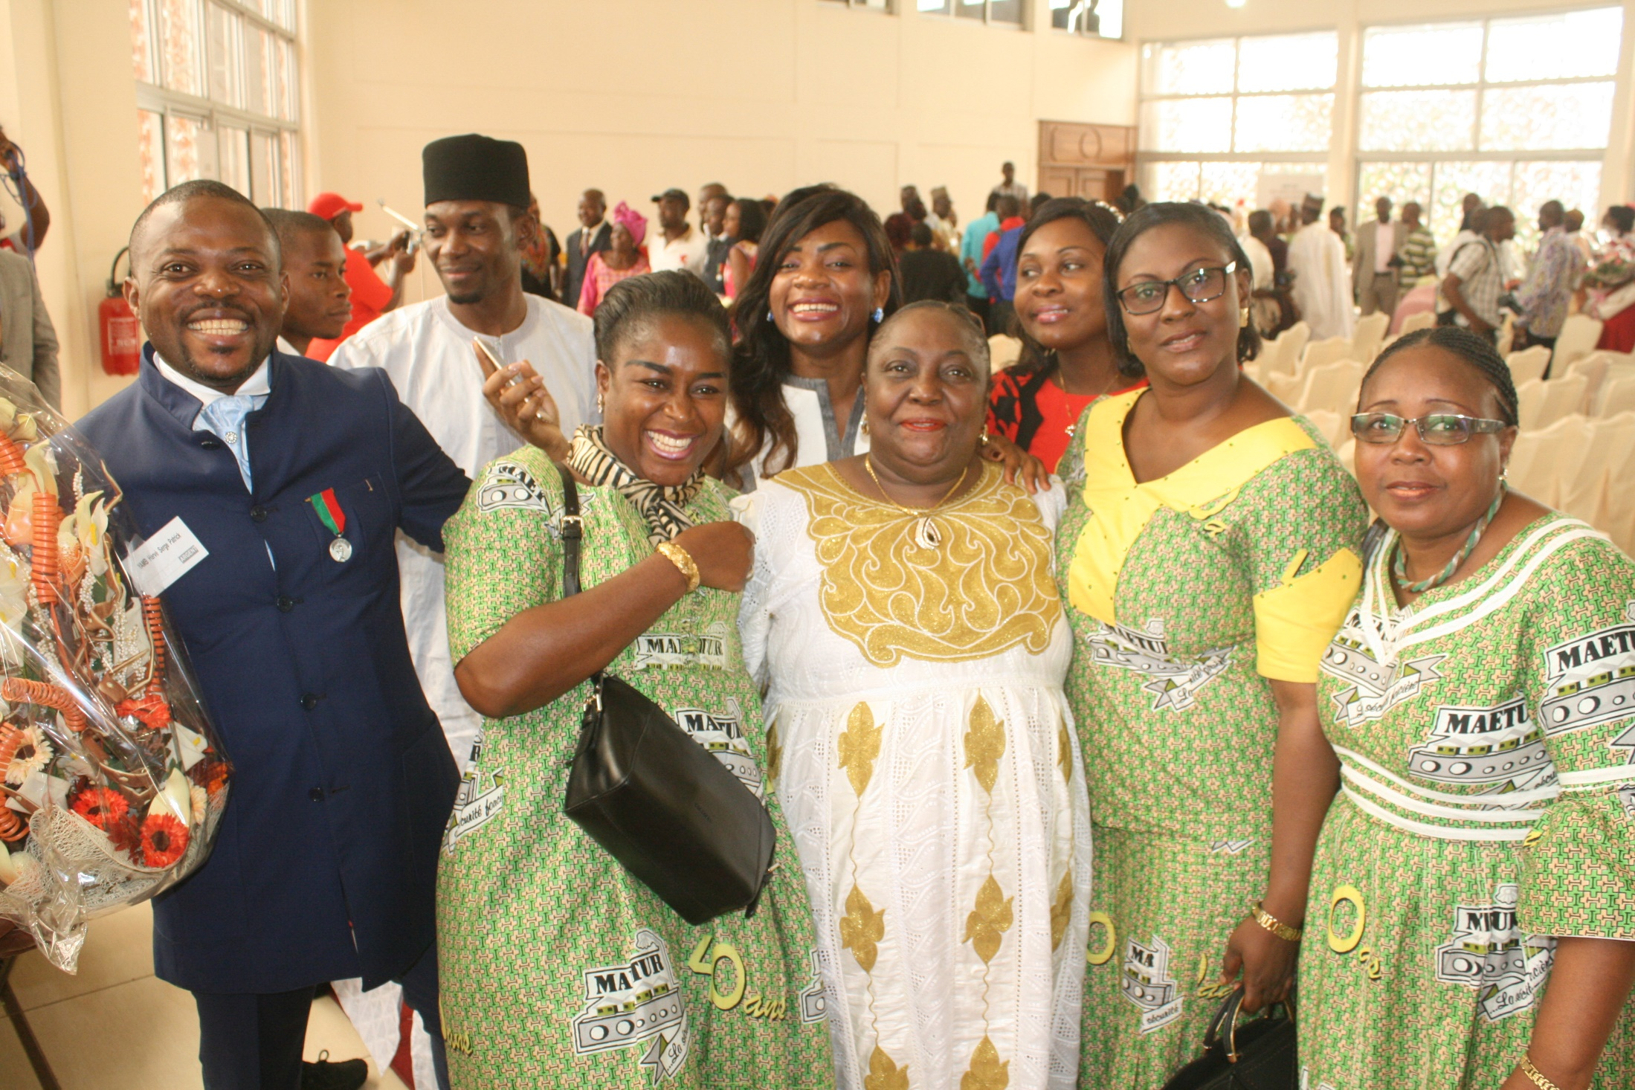

Slide 45
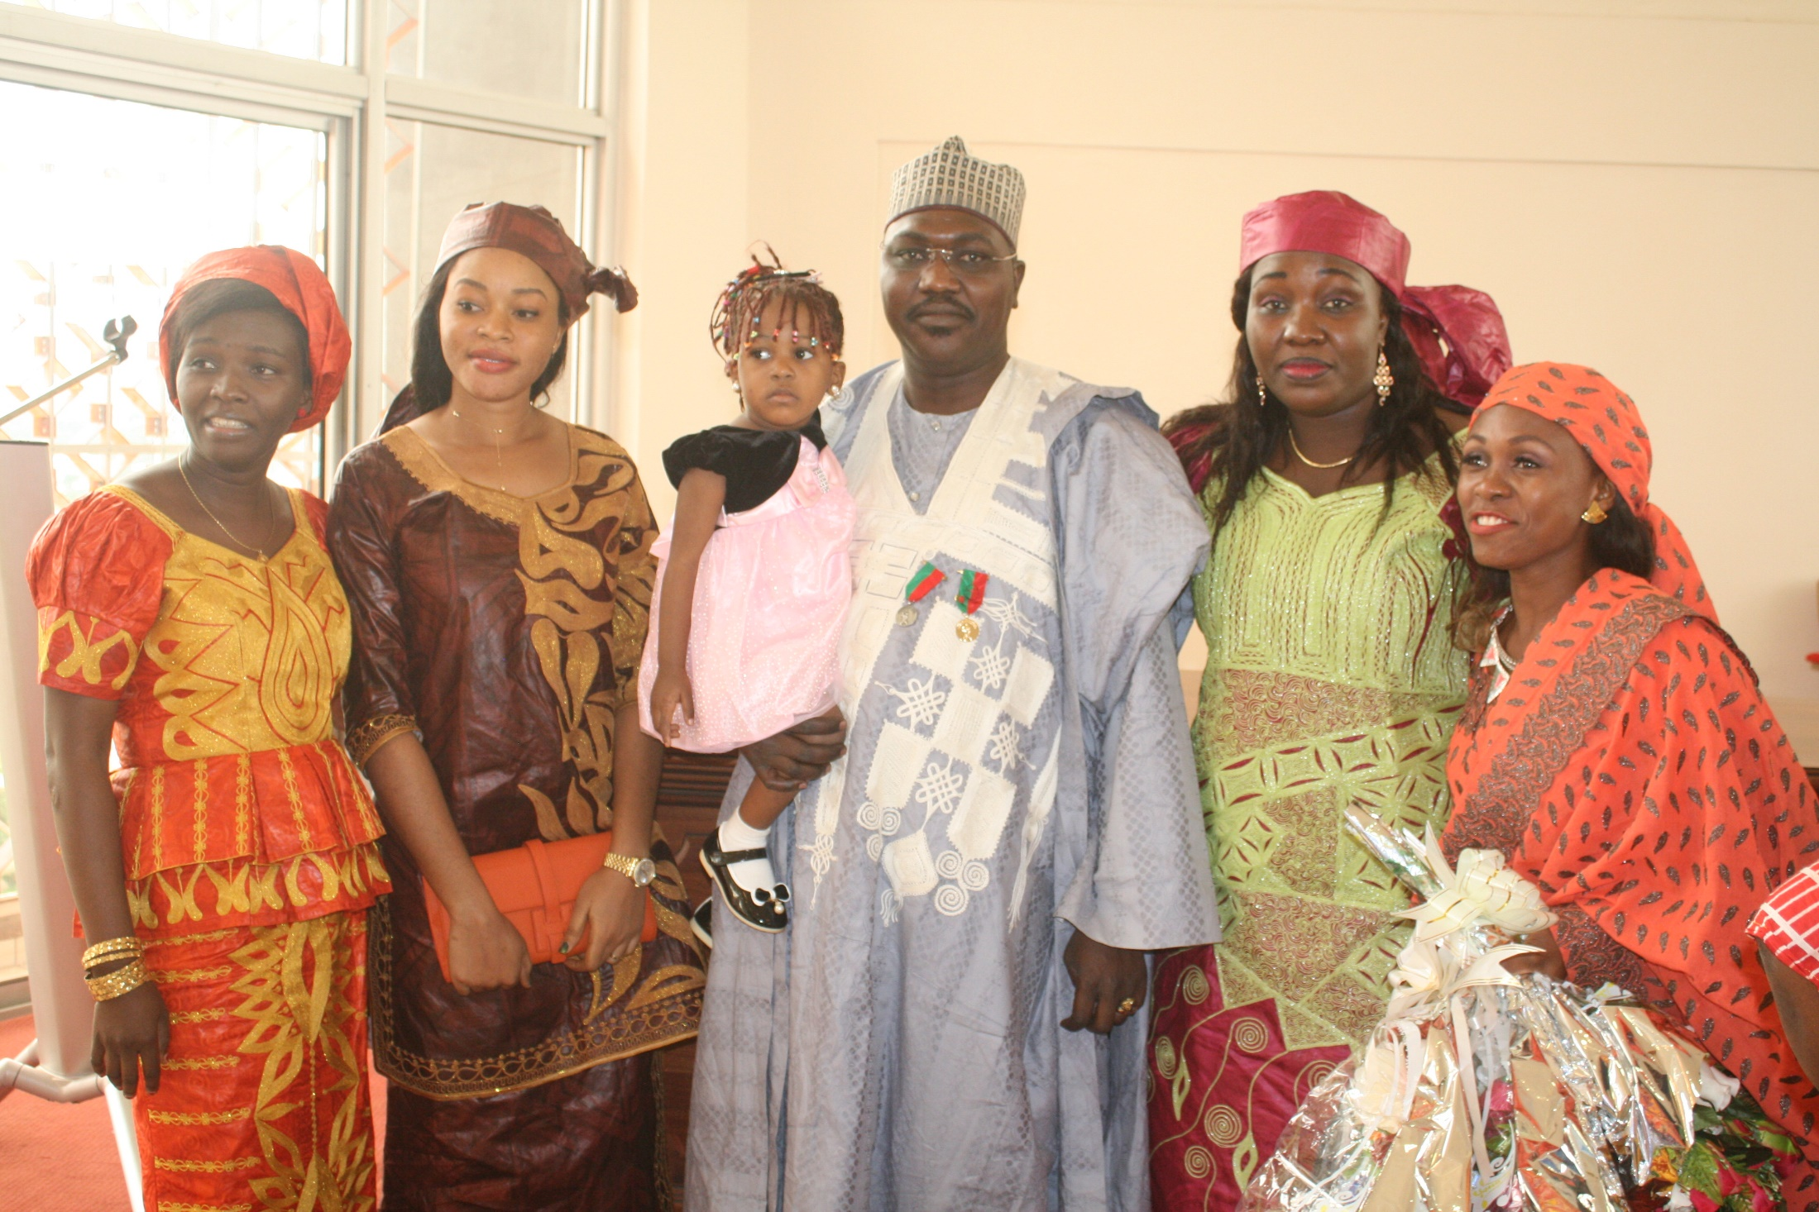

Slide 46
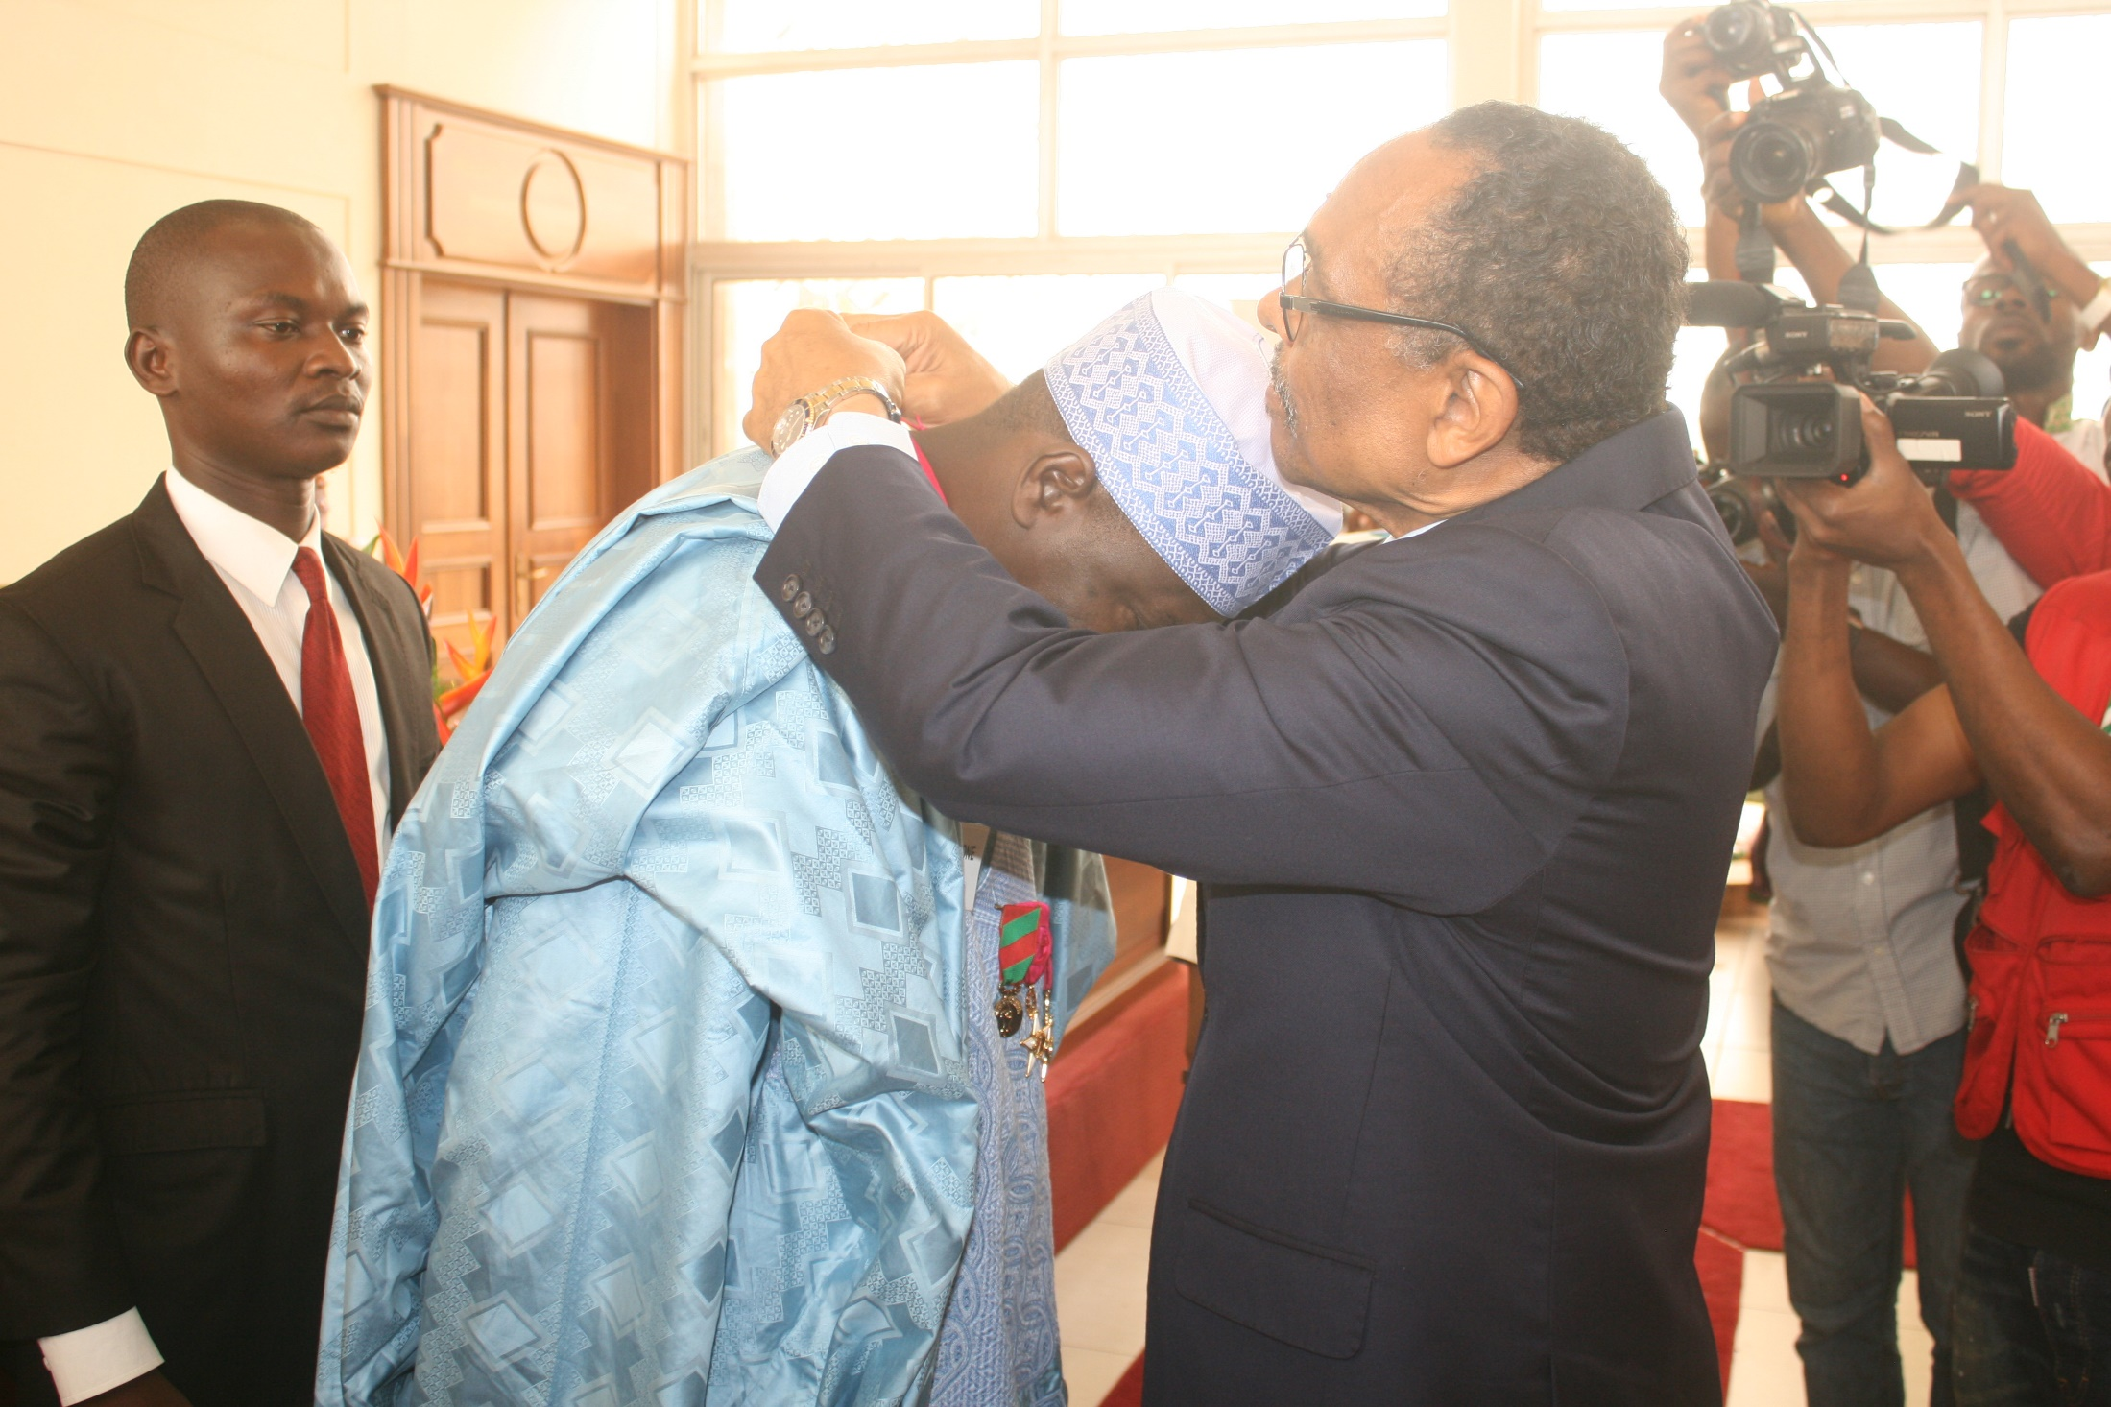

Slide 47
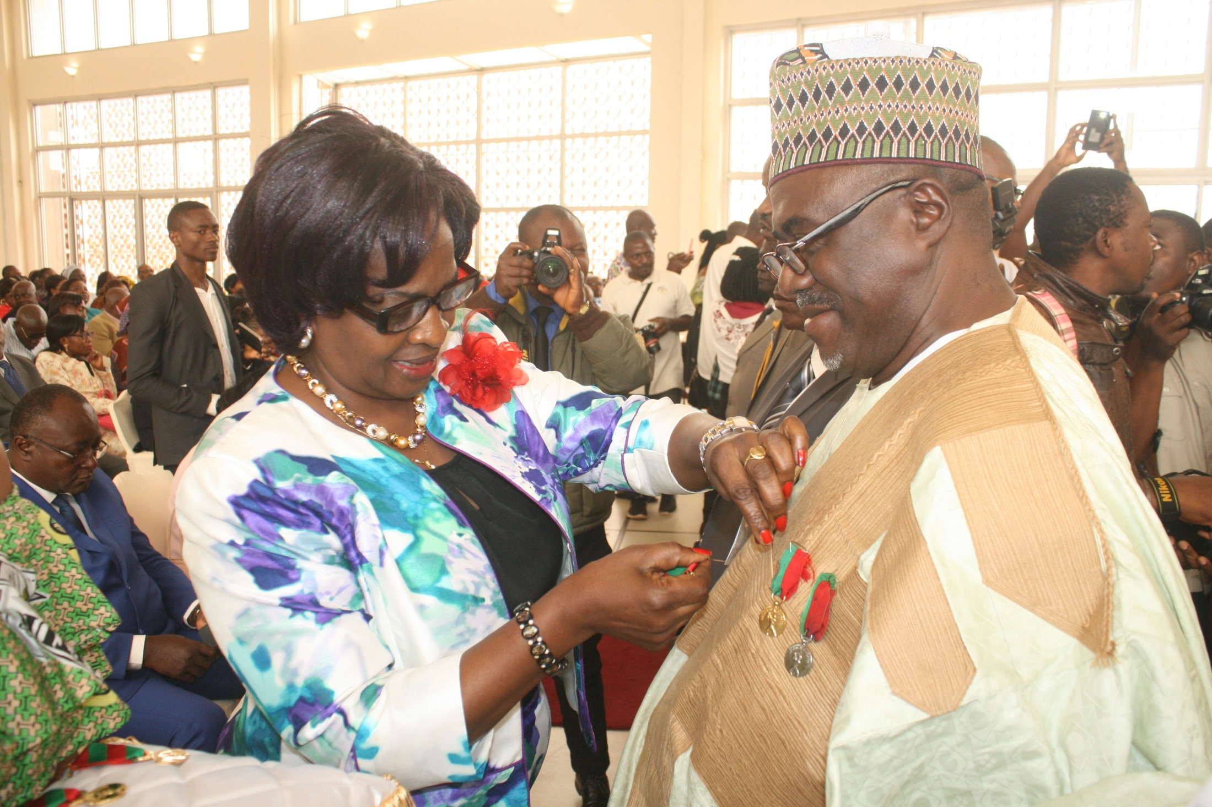

Slide 48
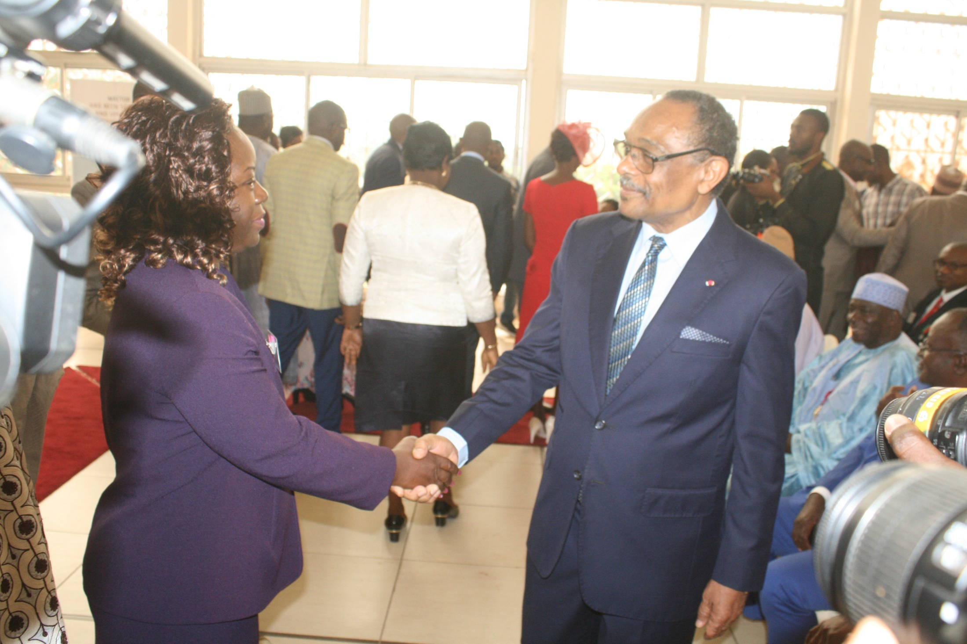

Slide 49
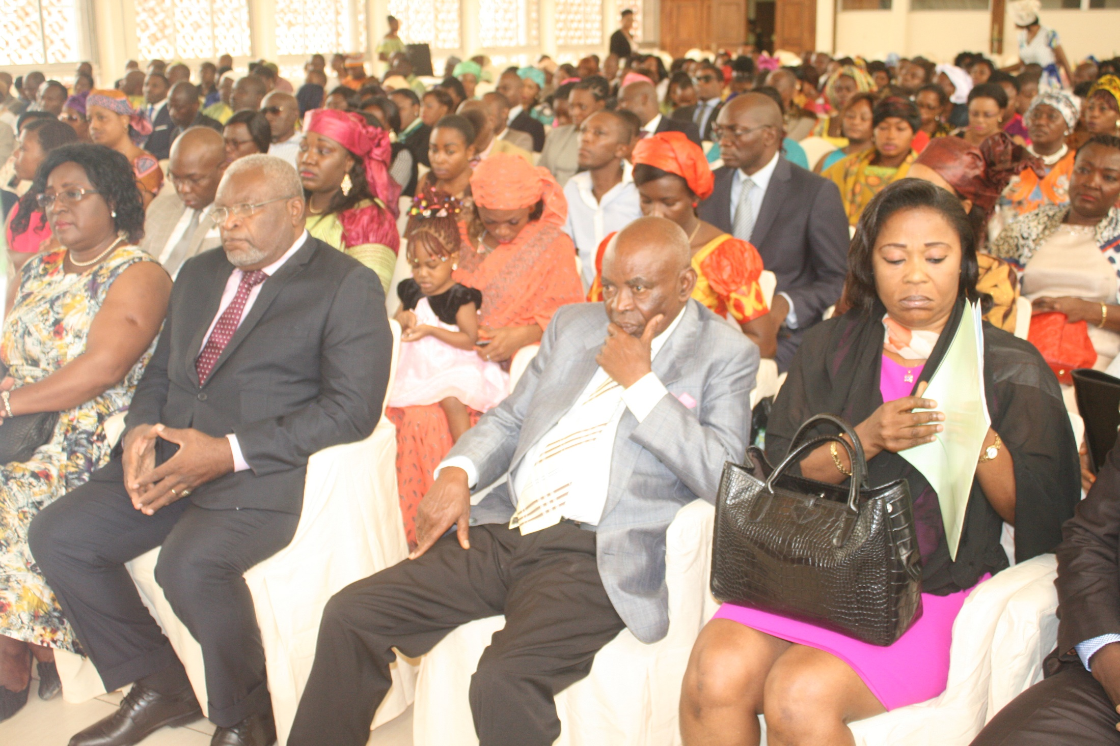

Slide 50
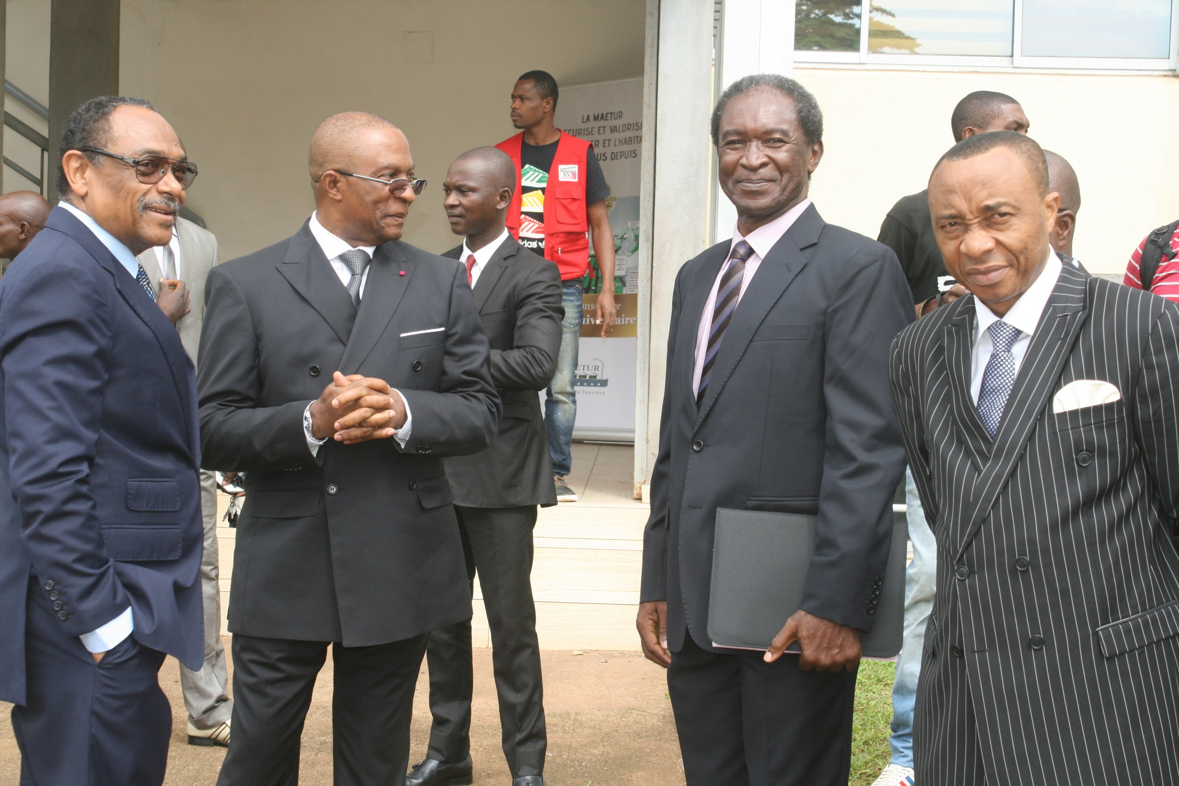

Slide 51
Joyeux 40ème anniversaire MAETUR

